Slide 1
HST 10: twee gemiddelden vergelijken
Toegepaste data-analyse en rapportage
Prof. dr. Wim Hardyns (titularis) dr. Ann De Buck (medelesgever)

Slide 2


Rechten en plichten
Alle slides en cursusmateriaal zijn auteursrechtelijk beschermd.
Het is niet toegelaten om (delen van) studiemateriaal (bv. cursusteksten, slides, oefeningen, voorbeelden examenvragen) dat een student in het kader van zijn/haar opleiding gratis of tegen betaling heeft verkregen, digitaal of op andere wijze te multipliceren en aan anderen gratis of tegen betaling ter beschikking te stellen, tenzij met uitdrukkelijke toestemming van de auteur. Commercieel gebruik door studenten van studiemateriaal is steeds verboden. Studenten die deze regel overtreden stellen zich bloot aan het tuchtreglement.
Ook niet-commerciële organisaties mogen geen materiaal reproduceren zonder toestemming. Ook dan is het auteursrecht geschonden.
Stuvia/studocu/… zijn platformen waar studenten samenvattingen kunnen kopen die onmiddellijk beschikbaar zijn. Dit materiaal neemt vaak letterlijk delen over van cursusmateriaal en boeken, ontwikkeld door docenten, zodat het auteursrecht wordt geschonden.
Geen audio- of videorecording

Slide 3
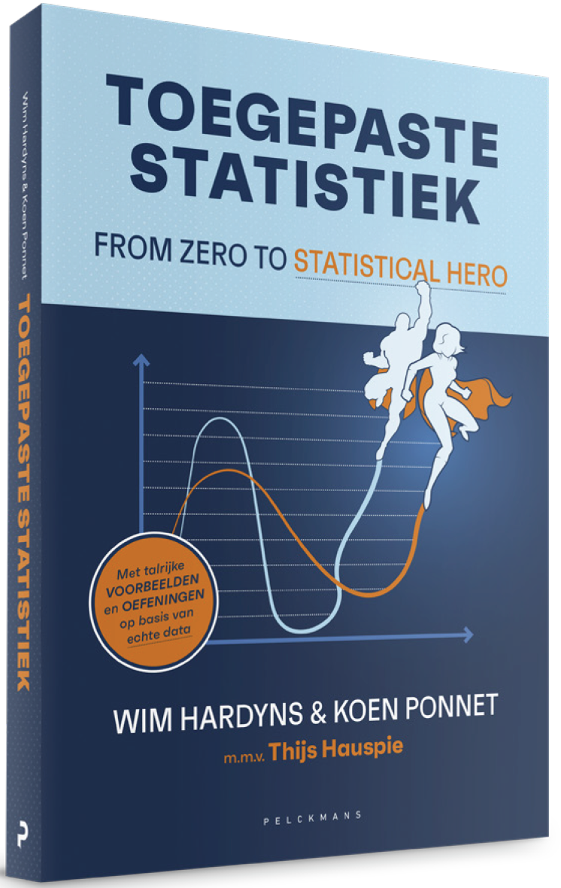
Inhoud van de les
HST 10: Twee gemiddelden vergelijken

Slide 4
Voorbeeldexamen vraag 1_theorie
De Chi²-toets vereist dat de verwachte frequentie in elke cel van een kruistabel minimaal 5 moet zijn om de toets betrouwbaar te kunnen uitvoeren.
Deze uitspraak is JUIST.
Deze uitspraak is FOUT.

Slide 5
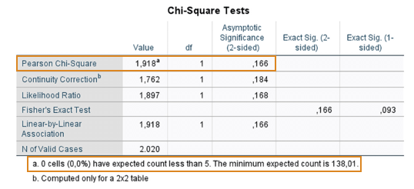
Voorbeeldexamen vraag 1_theorie
De Chi²-toets vereist dat de verwachte frequentie in elke cel van een kruistabel minimaal 5 moet zijn om de toets betrouwbaar te kunnen uitvoeren.
Deze uitspraak is JUIST.
Deze uitspraak is FOUT.

Slide 6
Voorbeeldexamen vraag 1_theorie
Is de assumptie geschonden, dan kiezen we beter voor …..
McNemar-toets.
Fisher-Exact-Toets
Partitioneren van de kruistabel

Slide 7
Voorbeeldexamen vraag 1_theorie
Is de assumptie geschonden, dan kiezen we beter voor …..
McNemar-toets.
Fisher-Exact-Toets
Partitioneren van de kruistabel

Slide 8
Voorbeeldexamenvraag 2_gebruik flowchart
Er is onderzoek gedaan naar sociaal gedrag in twee groepen peuters.
De onderzoekshypothese is dat peuters die overdag naar de kinderopvang gaan zich pro-socialer gedragen vergeleken met peuters die thuis opgroeien.
OV: “Verschillen peuters die naar de opvang gaan gemiddeld in de mate van pro-socialiteit vergeleken met peuters die thuis opgroeien?
(de mate van socialiteit is metrisch meetniveau)
Welke statistische analysetechniek pas je toe?
A. Afhankelijke t-toets.
B. Chi-kwadraat toets
C. Onafhankelijke t-toets.
D. Logistische regressie.

Slide 9
Voorbeeldexamenvraag 2_gebruik flowchart
OV: “Verschillen peuters die naar de opvang gaan gemiddeld in de mate van socialiteit vergeleken met peuters die thuis opgroeien?
Stap 1. Kiezen van juiste analysemethode
Hoeveel variabelen?
Twee variabelen
Welk meetniveau?
Peuters: 2 categorieën ➔ nominaal
Mate van socialiteit ➔ metrisch
Welke rol?
Groepen vergelijken = gemiddelde verschillen
OV = ‘peuters’ = groepsvariabele
AV = mate van socialiteit = testvariabele

Slide 10
Bij categorische OV: gelijkaardige of verschillende respondenten in verschillende categorieën??
Assumpties voldaan | Assumpties niet voldaan
Enkelvoudige lineaire regressie Pearson correlatietoets | Bootstrap regressie Spearman rangcorrelatietoets Kendall’s Tau correlatietoets
Afhankelijke t-toets | Bootstrapped t-toets Wilcoxon rangtekentoets
Onafhankelijke t-toets | Bootstrapped t-toets Mann-Whitney toets
One-way repeated measures ANOVA | Friedman toets
One-way independent ANOVA | Kruskal-Wallis toets
Meervoudige lineaire regressie Partiële correlatietoets | Bootstrapped regressie
Factorial repeated measures ANOVA
Two-way mixed ANOVA
Factorial independent ANOVA Meervoudige lineaire regressie | Bootstrapped regressie
Meervoudige lineaire regressie ANCOVA | Bootstrapped regressie
Logistische regressie Spearman rangcorrelatietoets | Kendall’s Tau correlatietoets
Mc Nemar‘s toets (2 = groepen) Cochran’s Q ( >2 = groepen)
Chi-kwadraat toets | Fisher’s Exact toets
Wilcoxon rangtekentoets
Mann-Whitney toets
Friedman toets
Kruskal-Wallis toets Spearman rangcorrelatietoets
Logistische regressie
Loglineaire analyse
Logistische regressie
MANOVA SEM | SEM MLR
Factorial MANOVA SEM | SEM MLR
MANCOVA SEM | SEM MLR
Aantal
afhankelijke variabelen
Meetniveau afhankelijke variabele
Aantal
onafhankelijke variabelen
Meetniveau onafhankelijke variabelen
Bij categorische AV: nominaal of ordinaal?
Bij categorische OV: hoeveel categorieën?
Metrisch
Eén
Twee
Gelijkaardige
Categorisch
Verschillende
Meer dan 2
Gelijkaardige
Metrisch
Verschillende
Metrisch
Gelijkaardige
Twee of meer
Categorisch
Gelijkaardige en verschillende
Eén
Verschillende
Beide
Metrisch
Eén
Nominaal
Gelijkaardige
Verschillende
Categorisch
Twee
Gelijkaardige
Ordinaal
Verschillende
Categorisch
Gelijkaardige
Meer dan 2
Verschillende
Metrisch
Twee of meer
Categorisch
Verschillende
Beide
Verschillende
Afhankelijke variabele(n)?
Mate van socialiteit
Onafhankelijke variabele(n)?
Peuters
(2 categorieën (opvang & thuis opgroeien)- nominaal)
Eén
Categorisch
10
Twee of meer
Metrisch
Categorisch
Twee of meer
Beide

Slide 11
Voorbeeldexamenvraag 2_gebruik flowchart
Er is onderzoek gedaan naar sociaal gedrag in twee groepen peuters.
De onderzoekshypothese is dat peuters die overdag naar de kinderopvang gaan zich pro-socialer gedragen vergeleken met peuters die thuis opgroeien.
OV: “Verschillen peuters die naar de opvang gaan gemiddeld in de mate van socialiteit vergeleken met peuters die thuis opgroeien?
(de mate van socialiteit is gemeten op een schaal van 0 tot 10)
Welke statistische analysetechniek pas je toe?
A. Afhankelijke t-toets.
B. Chi-kwadraat toets
C. Onafhankelijke t-toets.
D. Logistische regressie.

Slide 12
Voorbeeldexamenvraag 3_gebruik flowchart
In een bepaalde stad wordt aan stadsbewoners (40 mannen en 60 vrouwen) gevraagd:
“Is er een stadsgedeelte dat u ‘s nachts vermijdt vanwege criminaliteit?” (antwoordopties: 0= neen en 1= ja)
Is er een verband tussen geslacht en mijdgedrag?
Welke statistische analysetechniek pas je toe?
A. Afhankelijke t-toets.
B. Chi-kwadraat toets
C. Onafhankelijke t-toets.
D. Logistische regressie.

Slide 13
Voorbeeldexamenvraag 3_gebruik de flowchart
“Is er een stadsgedeelte dat u ‘s nachts vermijdt vanwege criminaliteit?” (antwoordopties: 0= neen en 1= ja)
Is er een verband tussen beide variabelen? (geslacht en mijdgedrag)
Stap 1. Kiezen van juiste analysemethode
Hoeveel variabelen?
Twee variabelen
Welk meetniveau?
Geslacht: nominaal, twee categorieën
Mijdgedrag: nominaal, twee categorieën
Welke rol?
Geslacht: onafhankelijke variabele
Mijdgedrag: afhankelijke variabele

Slide 14
Welke analysetechniek gebruik ik?
Bij categorische OV: gelijkaardige of verschillende respondenten in verschillende categorieën??
Assumpties voldaan | Assumpties niet voldaan
Enkelvoudige lineaire regressie Pearson correlatietoets | Bootstrap regressie Spearman rangcorrelatietoets Kendall’s Tau correlatietoets
Afhankelijke t-toets | Bootstrapped t-toets Wilcoxon rangtekentoets
Onafhankelijke t-toets | Bootstrapped t-toets Mann-Whitney toets
One-way repeated measures ANOVA | Friedman toets
One-way independent ANOVA | Kruskal-Wallis toets
Meervoudige lineaire regressie Partiële correlatietoets | Bootstrapped regressie
Factorial repeated measures ANOVA
Two-way mixed ANOVA
Factorial independent ANOVA Meervoudige lineaire regressie | Bootstrapped regressie
Meervoudige lineaire regressie ANCOVA | Bootstrapped regressie
Logistische regressie Spearman rangcorrelatietoets | Kendall’s Tau correlatietoets
Mc Nemar‘s toets (2 = groepen) Cochran’s Q ( >2 = groepen)
Chi-kwadraat toets | Fisher’s Exact toets
Wilcoxon rangtekentoets
Mann-Whitney toets
Friedman toets
Kruskal-Wallis toets Spearman rangcorrelatietoets
Logistische regressie
Loglineaire analyse
Logistische regressie
MANOVA SEM | SEM MLR
Factorial MANOVA SEM | SEM MLR
MANCOVA SEM | SEM MLR
Aantal
afhankelijke variabelen
Meetniveau afhankelijke variabele
Aantal
onafhankelijke variabelen
Meetniveau onafhankelijke variabelen
Bij categorische AV: nominaal of ordinaal?
Bij categorische OV: hoeveel categorieën?
Metrisch
Eén
Twee
Gelijkaardige
Categorisch
Verschillende
Meer dan 2
Gelijkaardige
Metrisch
Verschillende
Metrisch
Gelijkaardige
Twee of meer
Categorisch
Gelijkaardige en verschillende
Eén
Verschillende
Beide
Metrisch
Eén
Nominaal
Gelijkaardige
Verschillende
Categorisch
Twee
Gelijkaardige
Ordinaal
Verschillende
Categorisch
Gelijkaardige
Meer dan 2
Verschillende
Metrisch
Twee of meer
Categorisch
Verschillende
Beide
Verschillende
Eén
Categorisch
Twee of meer
Metrisch
Categorisch
Twee of meer
Beide
14

Slide 15
Voorbeeldexamenvraag 3_gebruik flowchart
In een bepaalde stad wordt aan stadsbewoners (40 mannen en 60 vrouwen) gevraagd:
“Is er een stadsgedeelte dat u ‘s nachts vermijdt vanwege criminaliteit?” (antwoordopties: 0= neen en 1= ja)
Is er een verband tussen beide variabelen? (geslacht en mijdgedrag)
Welke statistische analysetechniek pas je toe?
A. Afhankelijke t-toets.
B. Chi-kwadraat toets
C. Onafhankelijke t-toets.
D. Logistische regressie.

Slide 16
Voorbeeldexamenvraag 4_theorie
Welke van de onderstaande assumpties hoort niet bij de chi-kwadraattoets?
MAAK 1 KEUZE
A. Data zijn uitgedrukt in absolute frequenties.
B. Onderzoekseenheden zijn onafhankelijke groepen.
D. 0% van de cellen mag een f(e) hebben < 5.
E. De skewness van elke variabele moet gelijk zijn aan 0.

Slide 17
Voorbeeldexamenvraag 4_theorie
Welke van de onderstaande assumpties hoort niet bij de chi-kwadraattoets?
MAAK 1 KEUZE
A. Data zijn uitgedrukt in absolute frequenties.
B. Onderzoekseenheden zijn onafhankelijke groepen.
C. 0% van de cellen mag een f(e) hebben < 5.
D. De skewness van elke variabele moet gelijk zijn aan 0.

Slide 18
Voorbeeldexamenvraag 5_interpretatie
Bekijk output 1 in de bijlage bij Hoorcollege 4 op Ufora.
Welke van de onderstaande uitspraken is FOUT?
MAAK 1 KEUZE.
Significant meer mannen (70,0%) dan vrouwen (68,3%) rapporteren mijdgedrag vanwege criminaliteit.
De sterkte van het verband tussen biologisch geslacht en mijdgedrag is verwaarloosbaar klein (Cramer’s V = ,018).
Geen enkele cel heeft een verwachte frequentie kleiner dan 5.
De overschrijdingskans (p) is hoger dan het vooropgestelde significantieniveau
(α = ,05).

Slide 19
Voorbeeldexamenvraag 5_interpretatie
Bekijk output 1 in de bijlage bij Hoorcollege 4 op Ufora.
Welke van de onderstaande uitspraken is FOUT?
MAAK 1 KEUZE.
Significant meer mannen (70,0%) dan vrouwen (68,3%) rapporteren mijdgedrag vanwege criminaliteit.
De sterkte van het verband tussen biologisch geslacht en mijdgedrag is verwaarloosbaar klein (Cramer’s V = ,018).
Geen enkele cel heeft een verwachte frequentie kleiner dan 5.
De overschrijdingskans (p) is hoger dan het vooropgestelde significantieniveau (α = ,05).

Slide 20
Voorbeeldexamenvraag 6_interpretatie
Bekijk output 2 in de bijlage bij Hoorcollege 4 op Ufora.
Welke van de onderstaande uitspraken is FOUT?
MAAK 1 KEUZE.
Er is een matig sterk verband tussen politiek lidmaatschap en attitude tav wapenbezit. Het verband is statistisch significant (p<.001).
B. Democraten (70,6%) rapporteren significant meer negatieve attitudes tav wapenbezit dan Republikeinen (27,8%) (p<.001).
C. Chi² kan niet geïnterpreteerd worden. Een 2*2 tabel met 2 nominale variabelen, zoals in het voorbeeld, vereist een McNemar-significantietoets.
D. Chi² toets is een maatstaf voor het verschil tussen de waargenomen celaantallen en de verwachte celaantallen.
E. De nulhypothese (H0) voor een kruistabel stelt dat er geen samenhang bestaat tussen de rijvariabele en de kolomvariabele.

Slide 21
Voorbeeldexamenvraag 6_interpretatie
Bekijk output 2 in de bijlage bij Hoorcollege 4 op Ufora.
Welke van de onderstaande uitspraken is FOUT?
MAAK 1 KEUZE.
Er is een matig sterk verband tussen politiek lidmaatschap en attitude tav wapenbezit. Het verband is statistisch significant (p<.001).
B. Democraten (70,6%) rapporteren significant meer negatieve attitudes tav wapenbezit dan Republikeinen (27,8%) (p<.001).
C. Chi² kan niet geïnterpreteerd worden. Een 2*2 tabel met 2 nominale variabelen, zoals in het voorbeeld, vereist een McNemar-significantietoets.
McNemar toets wordt gebruikt om te bepalen of er een significant verschil is tussen twee gerelateerde dichotome variabelen die zijn gemeten op twee verschillende tijdstippen of onder twee verschillende condities. Vooral geschikt voor het onderzoeken van veranderingen in een binaire uitkomstvariabele na een interventie of behandeling (aanwezig/afwezig, geslaagd/niet geslaagd).
D. Chi² toets is een maatstaf voor het verschil tussen de waargenomen celaantallen en de verwachte celaantallen.
E. De nulhypothese (H0) voor een kruistabel stelt dat er geen samenhang bestaat tussen de rijvariabele en de kolomvariabele.

Slide 22
Inhoudstafel hst 10
10.1 Inleiding
10.2 Onafhankelijke t-toets
10.3 Mann-Whitney toets
10.4 Afhankelijke t-toets
10.5 Wilcoxon rangteken toets
10.6 t-toets voor één steekproef
10.7 Oefeningen

Slide 23
Inleiding
Multivariate statistiek: Twee groepen respondenten vergelijken
Descriptieve statistiek: ➔ puur beschrijvend
Boxplot
Inferentiële statistiek: gemiddelden tussen twee groepen van categorische variabele toetsen
t-toetsen (gebaseerd op de t-steekproevenverdeling)
Twee gemiddelden vergelijken
Hypothese: H₀: ‾x₁ =‾x₂
H_{A}: ‾x₁ ≠‾x2 (in geval van tweezijdige toets)
Non-parametrische toetsen
Twee medianen vergelijken
Als assumptie(s) bij t-toets niet voldaan zijn

Slide 24
Inleiding
Welke toets? Afhankelijk van je onderzoeksvraag (en beschikbare data)!
Onafhankelijke t-toets
Vergelijken van onafhankelijke groepen (bv. lengte mannen vs vrouwen)
Niet voldaan aan assumptie(s)?
Mann-Whitney toets = non-parametrisch alternatief
Afhankelijke t-toets
Vergelijken van afhankelijke groepen (bv. levenstevredenheid wave 1 vs wave 2 waarbij respons van 1 groep respondenten over 2 waves wordt vergeleken)
Niet voldaan aan assumptie(s)?
Wilcoxon rangteken toets = non-parametrisch alternatief

Slide 25
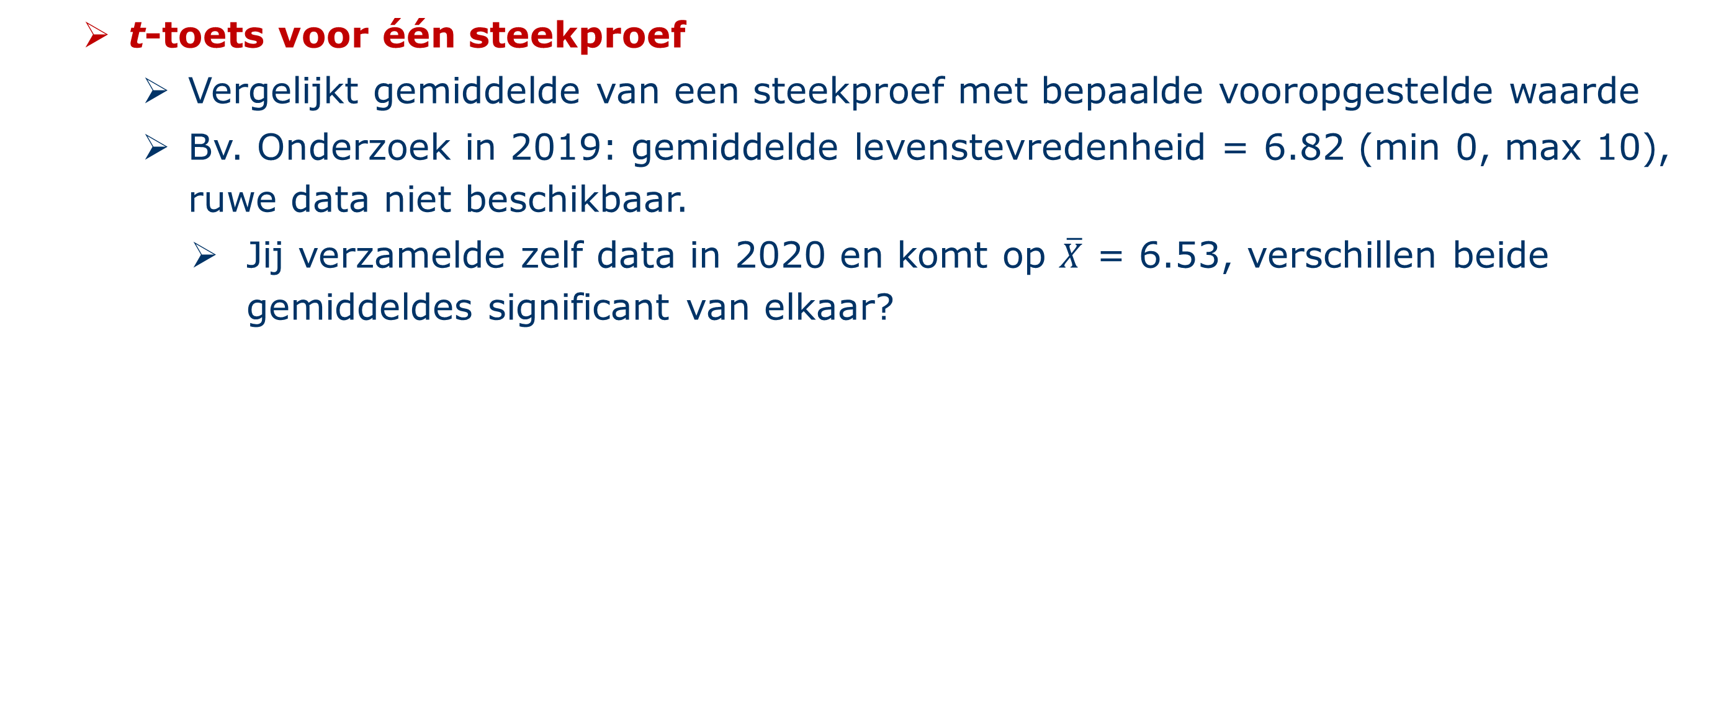
Inleiding
t-toets voor één steekproef
Vergelijkt gemiddelde van een steekproef met bepaalde vooropgestelde waarde
Bv. Onderzoek in 2019: gemiddelde levenstevredenheid = 6.82 (min 0, max 10), ruwe data niet beschikbaar.
Jij verzamelde zelf data in 2020 en komt op $\overline{X}$ = 6.53, verschillen beide gemiddeldes significant van elkaar?

Slide 26
Inhoudstafel
10.1 Inleiding
10.2 Onafhankelijke t-toets
10.3 Mann-Whitney toets
10.4 Afhankelijke t-toets
10.5 Wilcoxon rangteken toets
10.6 t-toets voor één steekproef
10.7 Oefeningen

Slide 27

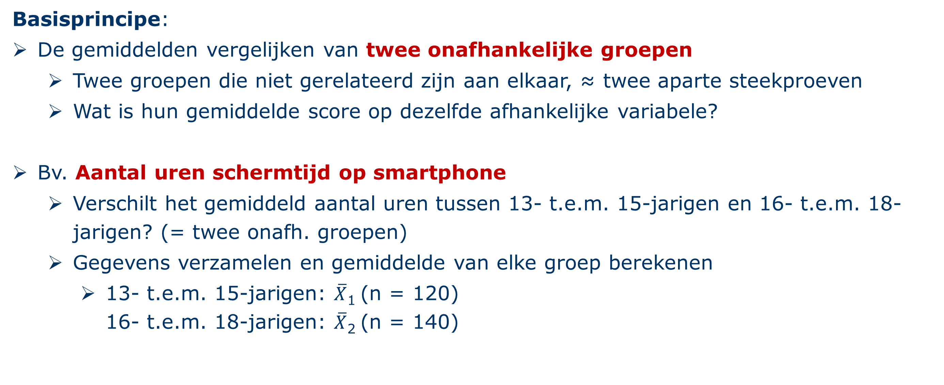
Onafhankelijke t-toets
Basisprincipe:
De gemiddelden vergelijken van twee onafhankelijke groepen
Twee groepen die niet gerelateerd zijn aan elkaar, ≈ twee aparte steekproeven
Wat is hun gemiddelde score op dezelfde afhankelijke variabele?
Bv. Aantal uren schermtijd op smartphone
Verschilt het gemiddeld aantal uren tussen 13- t.e.m. 15-jarigen en 16- t.e.m. 18-jarigen? (= twee onafh. groepen)
Gegevens verzamelen en gemiddelde van elke groep berekenen
13- t.e.m. 15-jarigen: $\overline{X}$₁ (n = 120) 16- t.e.m. 18-jarigen: $\overline{X}$₂ (n = 140)

Slide 28
Onafhankelijke t-toets
Conceptuele diagram:
Bv. Aantal uren schermtijd op smartphone
Verschilt het gemiddeld aantal uren tussen 13- t.e.m. 15-jarigen en 16- t.e.m. 18-jarigen? (= twee onafh. groepen)
Groep 1
13-15-jarigen
Aantal uren schermtijd op smartphone
Groep 2
16-18-jarigen

Slide 29
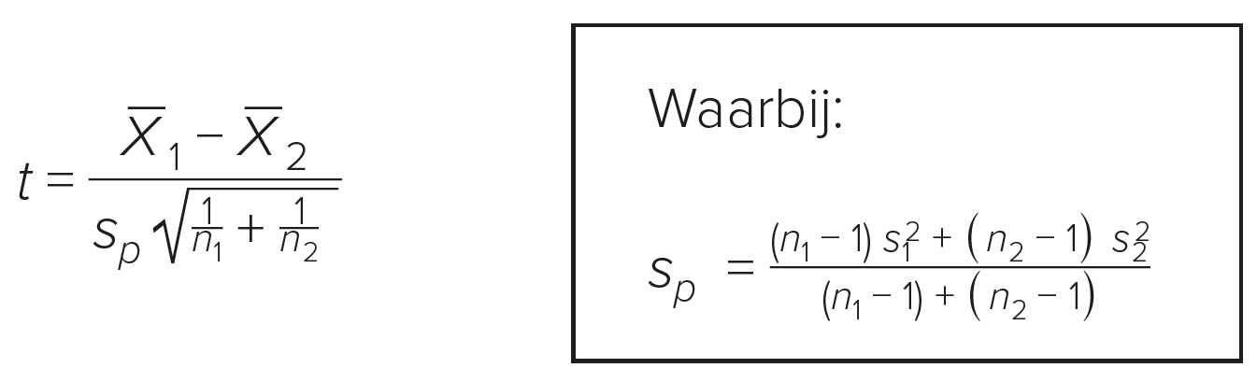
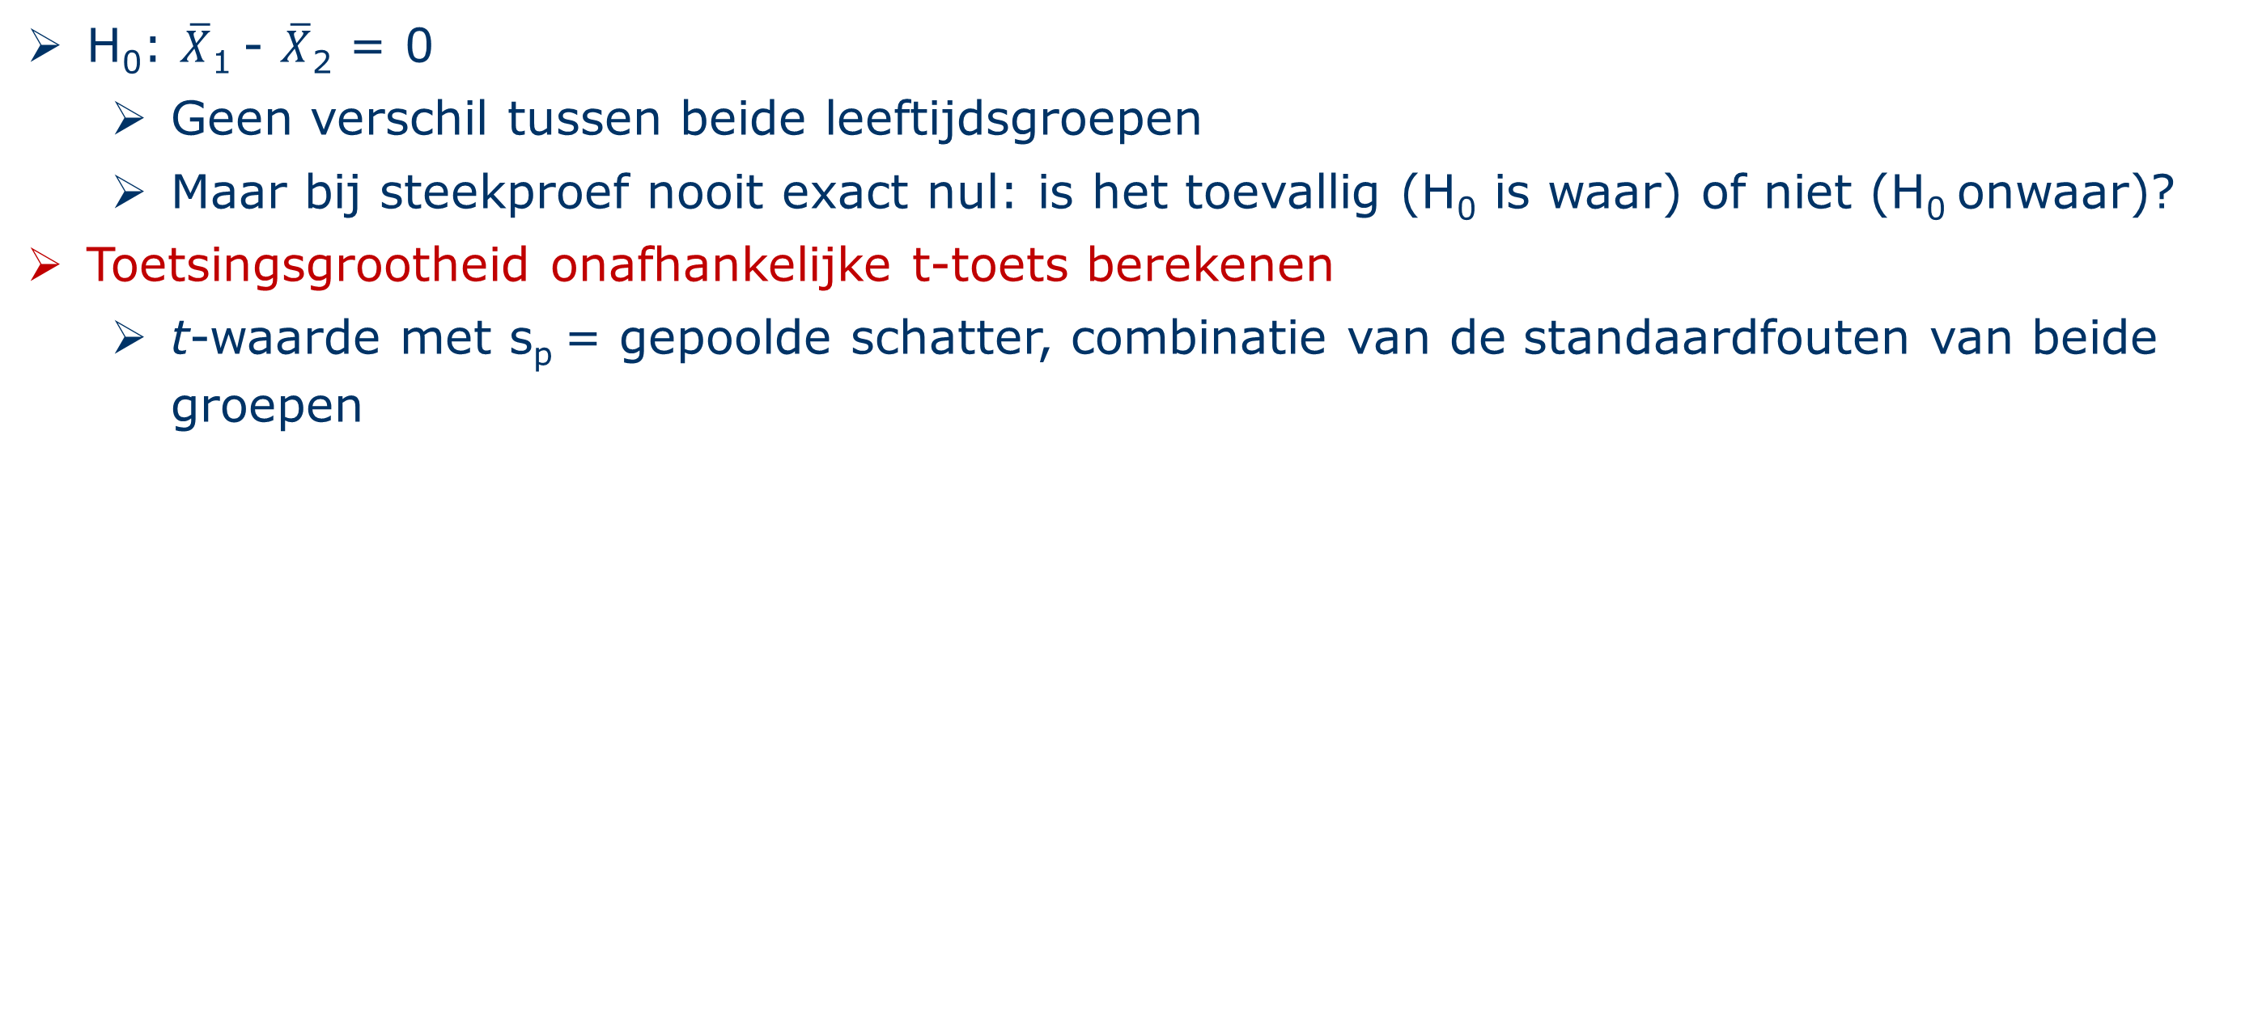
Onafhankelijke t-toets
H₀: $\overline{X}$₁ - $\overline{X}$₂ = 0
Geen verschil tussen beide leeftijdsgroepen
Maar bij steekproef nooit exact nul: is het toevallig (H₀ is waar) of niet (H₀ onwaar)?
Toetsingsgrootheid onafhankelijke t-toets berekenen
t-waarde met s_{p} = gepoolde schatter, combinatie van de standaardfouten van beide groepen

Slide 30
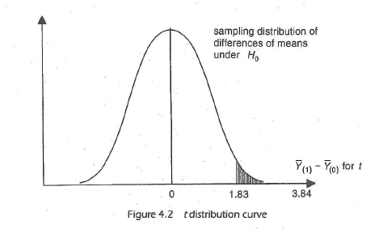
Steekproevenverdeling van groepsgemiddelden onder h0
Veronderstel:
Twee-zijdige toets
t-waarde 3,84
9 df
α= 0,05
p-waarde ??
KIJK IN DE T_TABEL

Slide 31
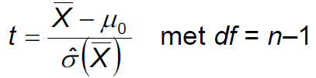
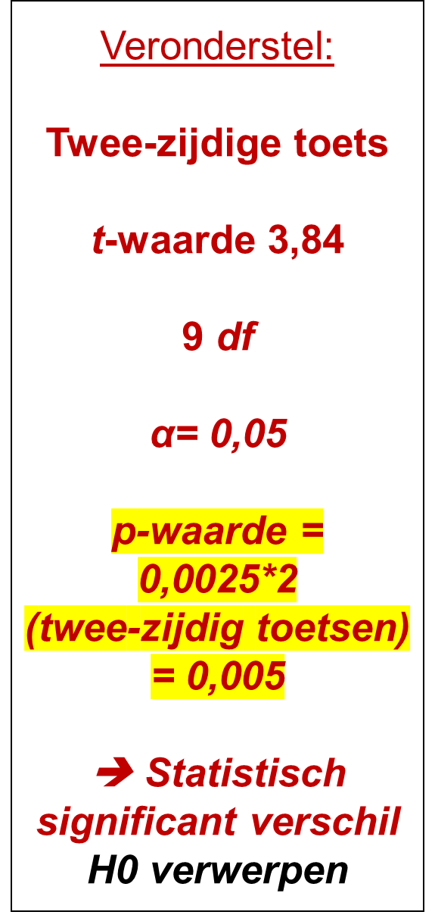
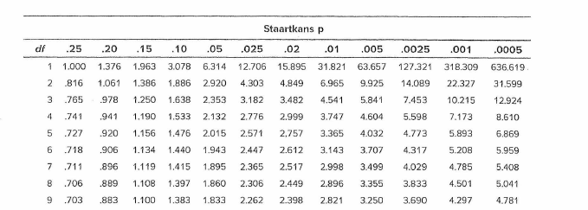
t-tabel

Slide 32
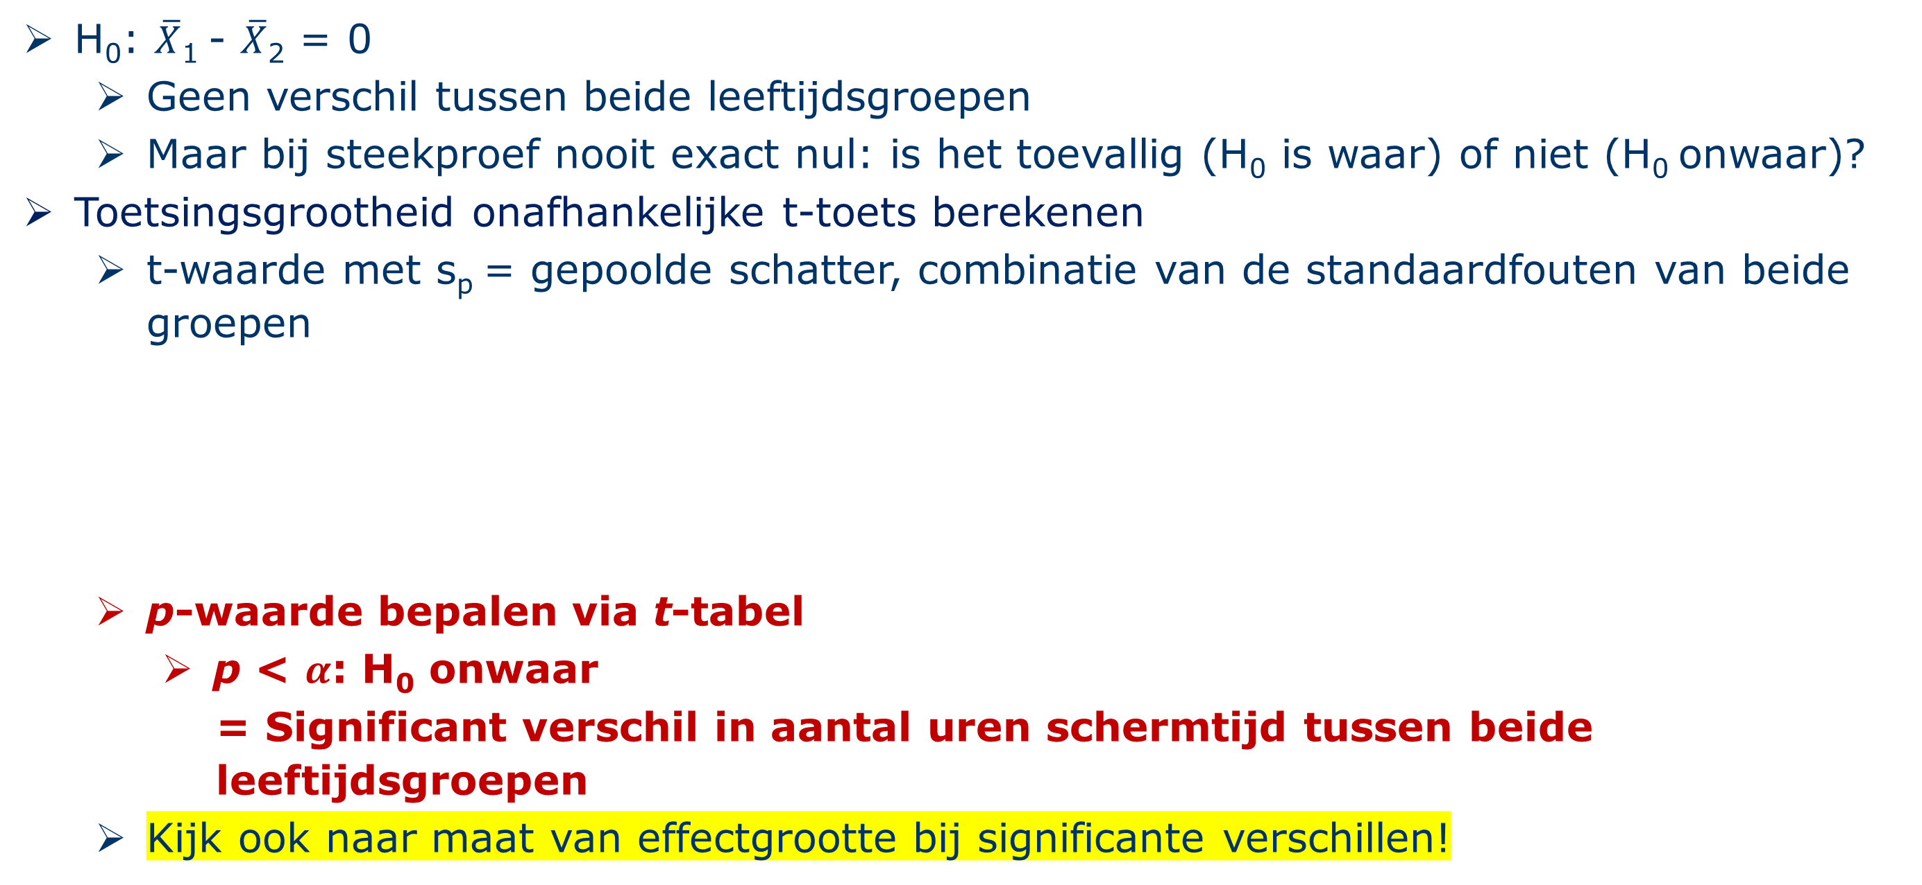
Onafhankelijke t-toets
H₀: $\overline{X}$₁ - $\overline{X}$₂ = 0
Geen verschil tussen beide leeftijdsgroepen
Maar bij steekproef nooit exact nul: is het toevallig (H₀ is waar) of niet (H₀ onwaar)?
Toetsingsgrootheid onafhankelijke t-toets berekenen
t-waarde met s_{p} = gepoolde schatter, combinatie van de standaardfouten van beide groepen
p-waarde bepalen via t-tabel
p < $α$: H₀ onwaar
= Significant verschil in aantal uren schermtijd tussen beide leeftijdsgroepen
Kijk ook naar maat van effectgrootte bij significante verschillen!

Slide 33

Onafhankelijke t-toets
Bv. Is er een verschil tussen mannen en vrouwen op vlak van eenzaamheid (metrisch) tijdens de eerste lockdownperiode? (DATA_WAVE1_CenW.sav)
Stap 1. Kiezen van juiste analysemethode
Hoeveel variabelen?
Twee variabelen
Welk meetniveau?
Geslacht: nominaal, twee categorieën
Eenzaamheid: metrisch, bestaande uit vier ordinale schaalitems (‘W1_Eenz1’ t.e.m. ‘W1_Eenz4’)
Welke rol?
Geslacht: onafhankelijke variabele
Eenzaamheid: afhankelijke variabele

Slide 34
Welke analysetechniek gebruik ik?
Bij categorische OV: gelijkaardige of verschillende respondenten in verschillende categorieën??
Assumpties voldaan | Assumpties niet voldaan
Enkelvoudige lineaire regressie Pearson correlatietoets | Bootstrap regressie Spearman rangcorrelatietoets Kendall’s Tau correlatietoets
Afhankelijke t-toets | Bootstrapped t-toets Wilcoxon rangtekentoets
Onafhankelijke t-toets | Bootstrapped t-toets Mann-Whitney toets
One-way repeated measures ANOVA | Friedman toets
One-way independent ANOVA | Kruskal-Wallis toets
Meervoudige lineaire regressie Partiële correlatietoets | Bootstrapped regressie
Factorial repeated measures ANOVA
Two-way mixed ANOVA
Factorial independent ANOVA Meervoudige lineaire regressie | Bootstrapped regressie
Meervoudige lineaire regressie ANCOVA | Bootstrapped regressie
Logistische regressie Spearman rangcorrelatietoets | Kendall’s Tau correlatietoets
Mc Nemar‘s toets (2 = groepen) Cochran’s Q ( >2 = groepen)
Chi-kwadraat toets | Fisher’s Exact toets
Wilcoxon rangtekentoets
Mann-Whitney toets
Friedman toets
Kruskal-Wallis toets Spearman rangcorrelatietoets
Logistische regressie
Loglineaire analyse
Logistische regressie
MANOVA SEM | SEM MLR
Factorial MANOVA SEM | SEM MLR
MANCOVA SEM | SEM MLR
Aantal
afhankelijke variabelen
Meetniveau afhankelijke variabele
Aantal
onafhankelijke variabelen
Meetniveau onafhankelijke variabelen
Bij categorische AV: nominaal of ordinaal?
Bij categorische OV: hoeveel categorieën?
Metrisch
Eén
Twee
Gelijkaardige
Categorisch
Verschillende
Meer dan 2
Gelijkaardige
Metrisch
Verschillende
Metrisch
Gelijkaardige
Twee of meer
Categorisch
Gelijkaardige en verschillende
Eén
Verschillende
Beide
Metrisch
Eén
Nominaal
Gelijkaardige
Verschillende
Categorisch
Twee
Gelijkaardige
Ordinaal
Verschillende
Categorisch
Gelijkaardige
Meer dan 2
Verschillende
Metrisch
Twee of meer
Categorisch
Verschillende
Beide
Verschillende
Eén
Categorisch
Twee of meer
Metrisch
Categorisch
Twee of meer
Beide
34

Slide 35
Onafhankelijke t-toets
Onafhankelijke t-toets in SPSS
Bv. Is er een verschil tussen mannen en vrouwen op vlak van eenzaamheid (metrisch) tijdens de eerste lockdownperiode? (DATA_WAVE1_CenW.sav)
Stap 1. Kiezen van juiste analysemethode
Hoeveel variabelen?
Twee variabelen
Welk meetniveau?
Geslacht: nominaal, twee categorieën
Eenzaamheid: metrisch, bestaande uit vier ordinale schaalitems (‘W1_Eenz1’ t.e.m. ‘W1_Eenz4’)
Welke rol?
Geslacht: onafhankelijke variabele
Eenzaamheid: afhankelijke variabele

Slide 36
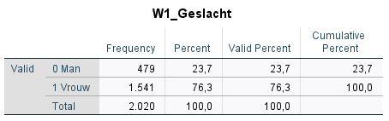
Onafhankelijke t-toets
Stap 2. Datacontrole
Inconsistentiecheck:

Slide 37
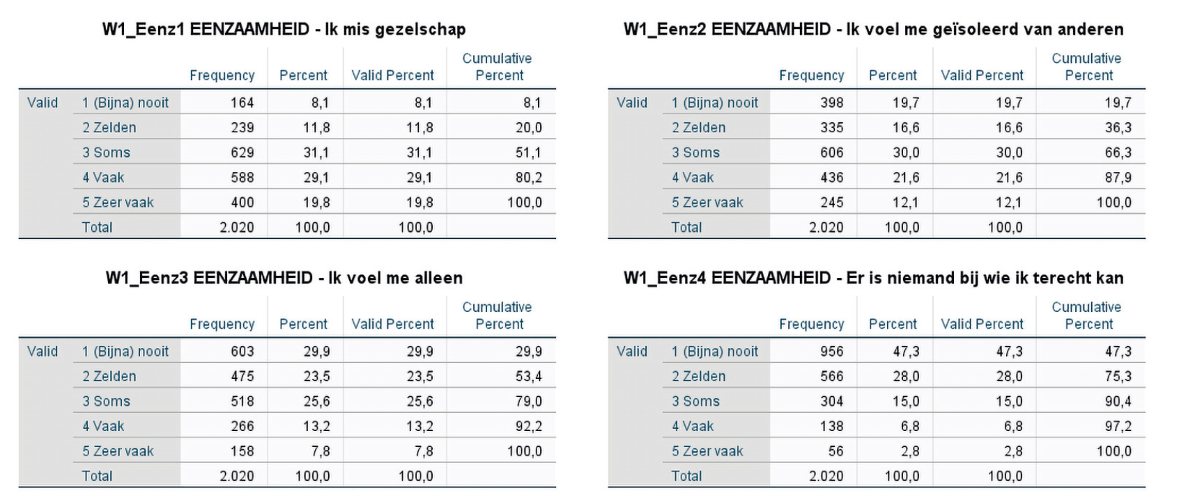
Onafhankelijke t-toets
VRAAG➔ zijn alle indicatoren geformuleerd in dezelfde richting zodanig dat hoge waarden verwijzen naar hoge mate van eenzaamheid?

Slide 38

Onafhankelijke t-toets
Items oké: schaalvariabele aanmaken!

Slide 39
Onafhankelijke t-toets
Stap 2. Datacontrole
Assumptiecheck:
Afhankelijke variabele = metrisch
Oké: eenzaamheid is metrisch
Onafhankelijke variabele = categorisch, max twee groepen
Oké: mannen vs. vrouwen
Onafhankelijke groepen onderzoekseenheden
Oké: mannen vs. vrouwen, ongerelateerd
Normaliteit: afh. variabele binnen elke groep normaal verdeeld
(of CLS: n > 100 voor elke groep)
CLS toepassen oké: n_{mannen} = 479, n_{vrouwen} = 1541
5. Homogeniteit van varianties: gelijke varianties van afh. variabele in elke groep
Checken in SPSS-output: Levene toets

Slide 40
Wat is de Centrale Limietstelling?
Hierna drie uitspraken over de Centrale Limietstelling (CLS):
UITSPRAAK 1: De CLS stelt dat de steekproefgemiddelden steeds gelijk zijn aan de populatiegemiddelden.
UITSPRAAK 2: De CLS stelt dat de standaardafwijking van de steekproef altijd kleiner is dan de standaardafwijking in de populatie.
UITSPRAAK 3: De CLS stelt dat, ongeacht de vorm van de oorspronkelijke populatieverdeling, de steekproefgemiddelden bij voldoende grote steekproefomvang, een normale verdeling benaderen.
A. Alleen uitspraak 1 is waar.
B. Alleen uitspraak 2 is waar.
C. Alleen uitspraak 3 is waar.
D. Zowel 1 als 2 zijn waar.
E. Zowel 2 als 3 zijn waar.

Slide 41
Wat is de Centrale Limietstelling?
Hierna drie uitspraken over de Centrale Limietstelling (CLS):
UITSPRAAK 1: De CLS stelt dat de steekproefgemiddelden steeds gelijk zijn aan de populatiegemiddelden.
UITSPRAAK 2: De CLS stelt dat de standaardafwijking van de steekproef altijd kleiner is dan de standaardafwijking in de populatie.
UITSPRAAK 3: De CLS stelt dat, ongeacht de vorm van de oorspronkelijke populatieverdeling, de verdeling van steekproefgemiddelden bij voldoende grote steekproefomvang, een normale verdeling benaderen.
A. Alleen uitspraak 1 is waar.
B. Alleen uitspraak 2 is waar.
C. Alleen uitspraak 3 is waar.
D. Zowel 1 als 2 zijn waar.
E. Zowel 2 als 3 zijn waar.

Slide 42
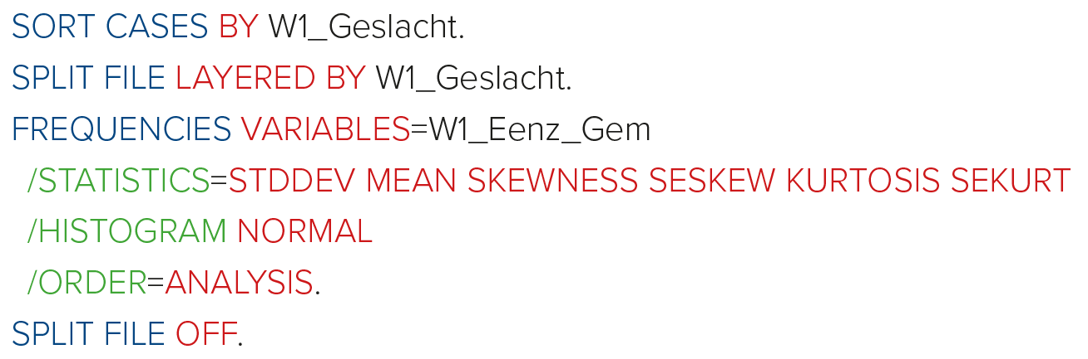
Onafhankelijke t-toets
Normaliteit
Stel groepen niet groot genoeg (n < 100): CLS niet toepasbaar!
Controleren of afh. variabele normaal verdeeld is in elke groep:
Splits databestand op volgens je onafh. Variabele via Split file
Vraag histogrammen en maten van vorm op van afh. variabele:
Kan ook via de procedure EXPLORE in SPSS

Slide 43
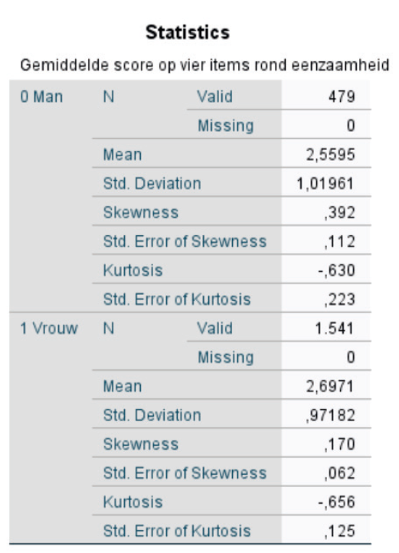
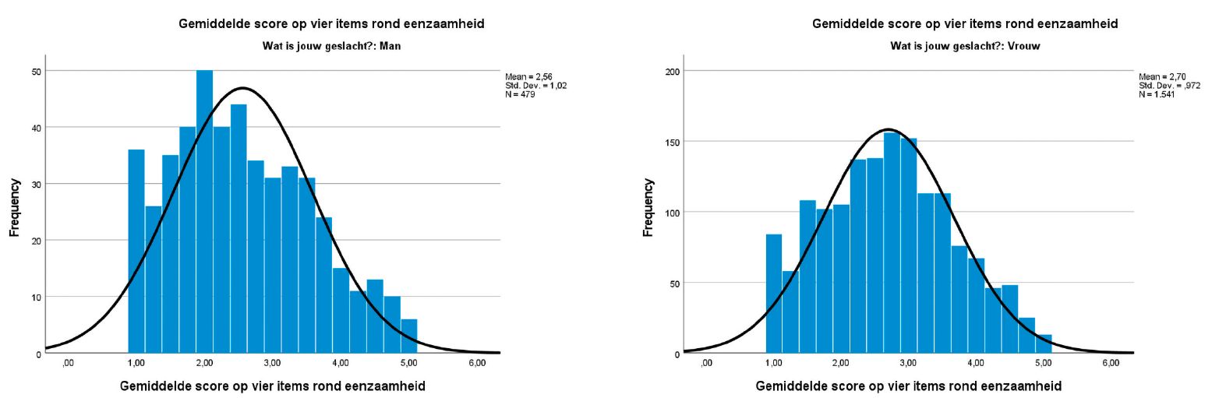
Onafhankelijke t-toets
Normaliteit
Output:
Visuele check: histogram mannen lijkt wat rechtsscheef verdeeld, maar beide benaderen normale verdeling min of meer ➔ controleer de numerieke maten
Mannen
Vrouwen

Slide 44
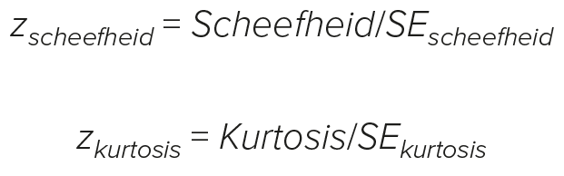
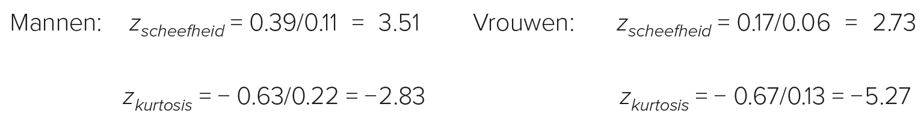
Onafhankelijke t-toets
Normaliteit (ingeval groepen < 100)
Maten van vorm checken: z-scores berekenen van scheefheid en kurtosis
Bij normale verdeling: beide nul
Z-scores berekenen: wijken de maten van vorm significant af van nul?
z van (één van) beide > +/- 1.96? = variabele is niet normaal verdeeld
Eenzaamheid niet normaal verdeeld voor mannen en vrouwen:
Maar hier is non-normaliteit geen probleem!
Groepen zijn immers > 100: steekproevenverdeling is dus normaal verdeeld

Slide 45
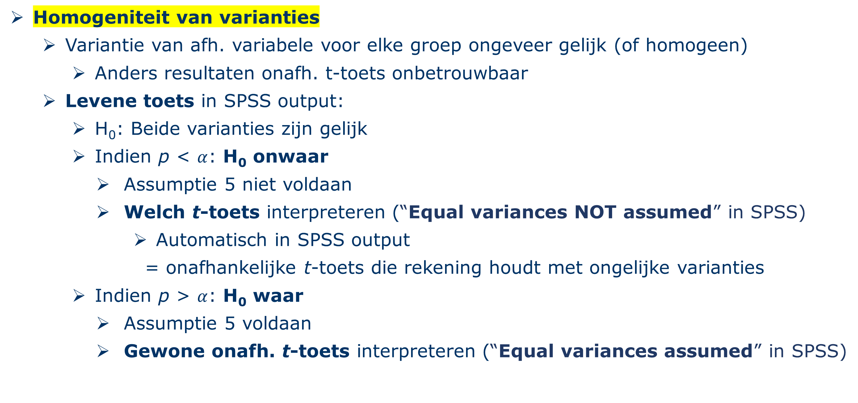
Onafhankelijke t-toets
Homogeniteit van varianties
Variantie van afh. variabele voor elke groep ongeveer gelijk (of homogeen)
Anders resultaten onafh. t-toets onbetrouwbaar
Levene toets in SPSS output:
H₀: Beide varianties zijn gelijk
Indien p < $α$: H₀ onwaar
Assumptie 5 niet voldaan
Welch t-toets interpreteren (“Equal variances NOT assumed” in SPSS)
Automatisch in SPSS output
= onafhankelijke t-toets die rekening houdt met ongelijke varianties
Indien p > $α$: H₀ waar
Assumptie 5 voldaan
Gewone onafh. t-toets interpreteren (“Equal variances assumed” in SPSS)

Slide 46
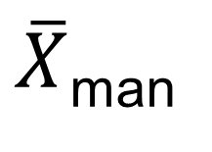
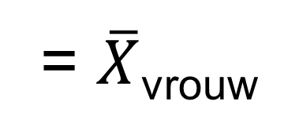
Onafhankelijke t-toets
Voorbeeld ongelijke varianties in de steekproeven
Verdeling mannen:
Kleine variantie!
Verdeling vrouwen:
Grote variantie!
$\overline{X}$_{man}
= $\overline{X}$_{vrouw}
Gemiddelden zijn gelijk, maar toch groot verschil in variantie!
➔ rekening mee houden bij interpretatie t-toets

Slide 47
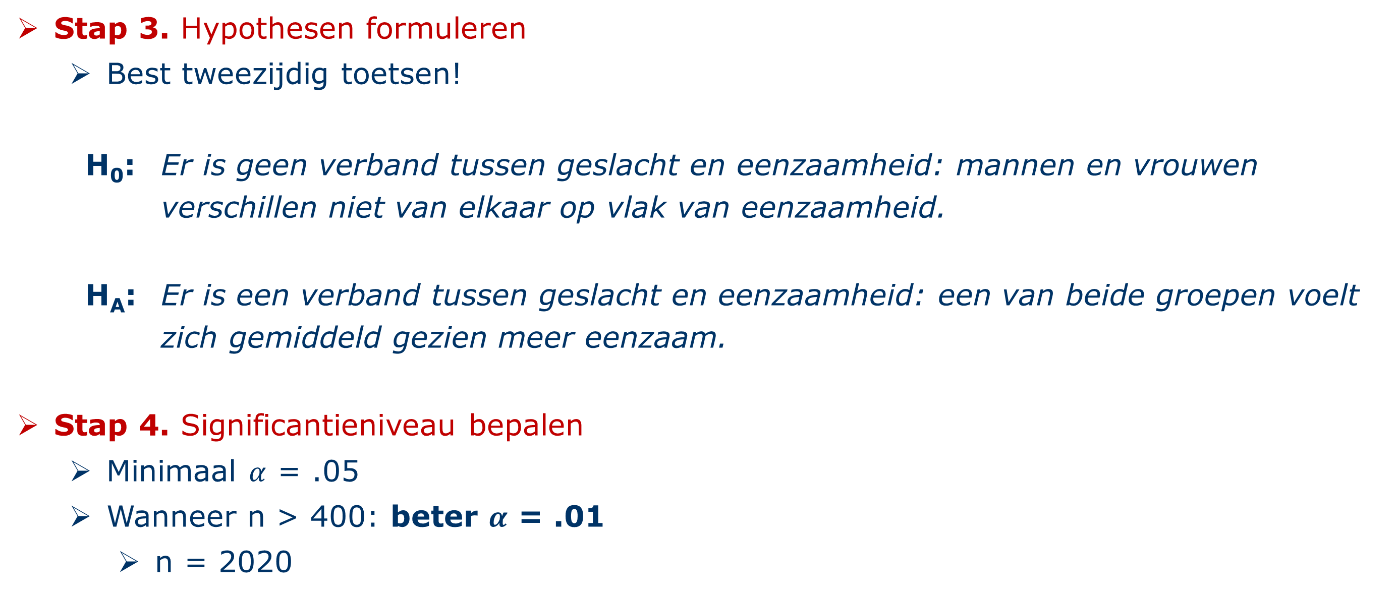
Onafhankelijke t-toets
Stap 3. Hypothesen formuleren
Best tweezijdig toetsen!
H₀: Er is geen verband tussen geslacht en eenzaamheid: mannen en vrouwen verschillen niet van elkaar op vlak van eenzaamheid.
H_{A}: Er is een verband tussen geslacht en eenzaamheid: een van beide groepen voelt zich gemiddeld gezien meer eenzaam.
Stap 4. Significantieniveau bepalen
Minimaal $α$ = .05
Wanneer n > 400: beter $α$ = .01
n = 2020

Slide 48
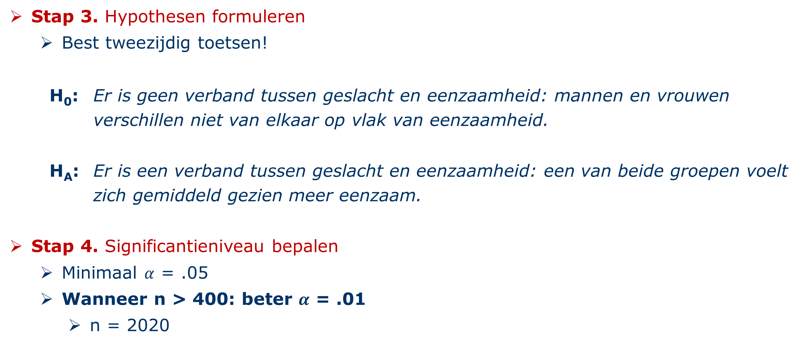
Onafhankelijke t-toets
Stap 3. Hypothesen formuleren
Best tweezijdig toetsen!
H₀: Er is geen verband tussen geslacht en eenzaamheid: mannen en vrouwen verschillen niet van elkaar op vlak van eenzaamheid.
H_{A}: Er is een verband tussen geslacht en eenzaamheid: een van beide groepen voelt zich gemiddeld gezien meer eenzaam.
Stap 4. Significantieniveau bepalen
Minimaal $α$ = .05
Wanneer n > 400: beter $α$ = .01
n = 2020

Slide 49
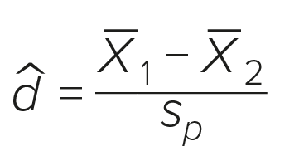
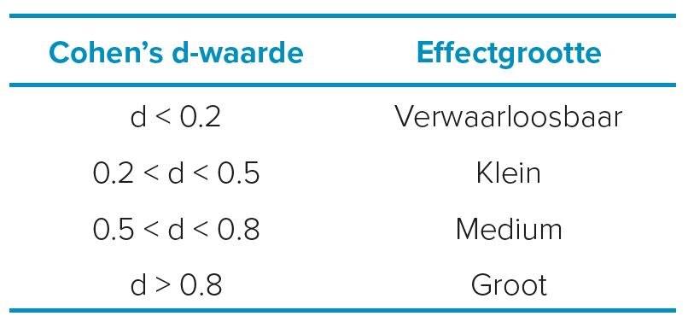
Onafhankelijke t-toets
Stap 5. Toetsingsgrootheid en p-waarde berekenen
Ook maat van effectgrootte!
Cohen’s d bij onafhankelijke t-toetsen
Absolute waarde, berekend door SPSS

Slide 50
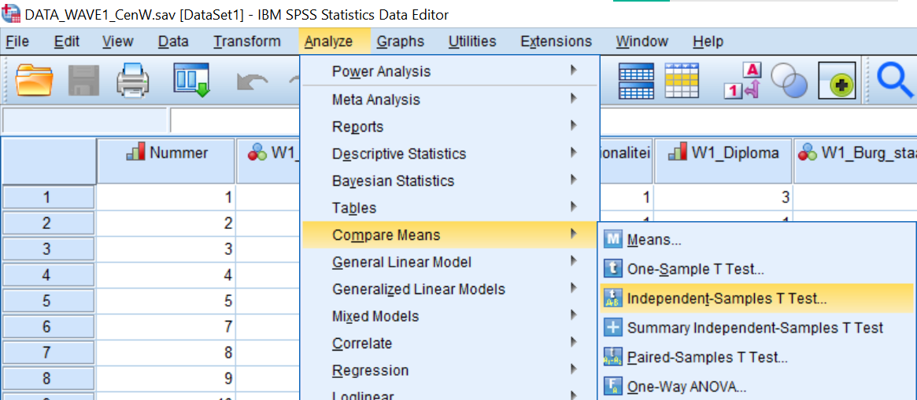
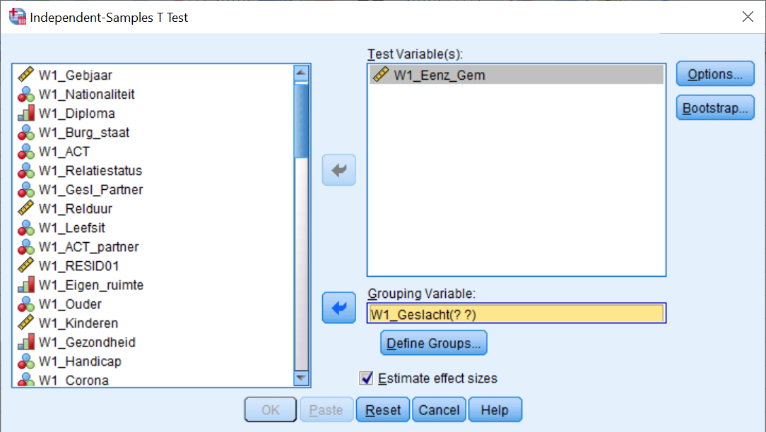
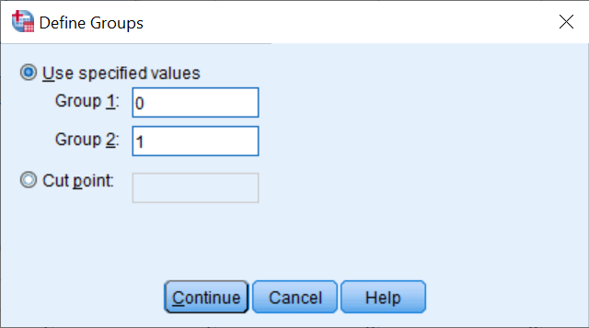
Onafhankelijke t-toets
Onafhankelijke t-toets in SPSS: Analyze ›› Compare Means ›› Independent-Samples T Test
2
1
3
5
CODEBOEK!
Man = 0
Vrouw = 1
4
7
8
6

Slide 51
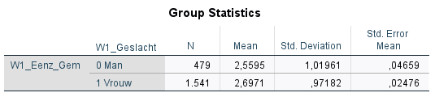
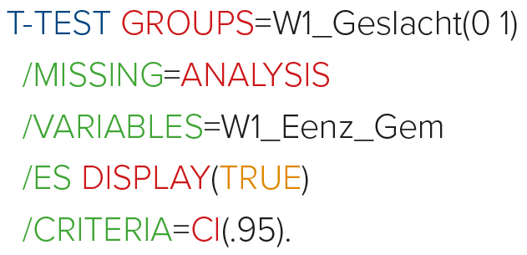
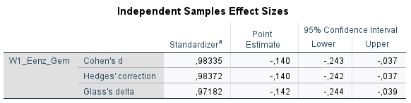
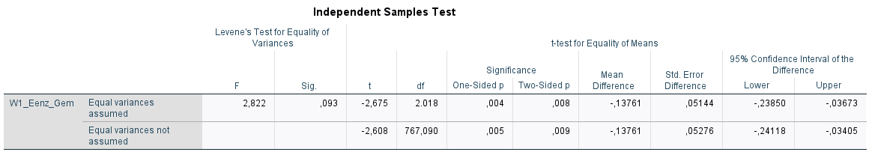
Onafhankelijke t-toets
Onafhankelijke t-toets in SPSS
Syntax en output:

Slide 52
Onafhankelijke t-toets
Onafhankelijke t-toets in SPSS
Syntax en output:

Slide 53
Onafhankelijke t-toets
Onafhankelijke t-toets in SPSS
Syntax en output:
Levene toets: p = .093 > .05
H₀ aanvaard: beide groepen hebben gelijke varianties (assumptie 5 voldaan)
Resultaten t-toets op Equal variances assumed rij interpreteren

Slide 54
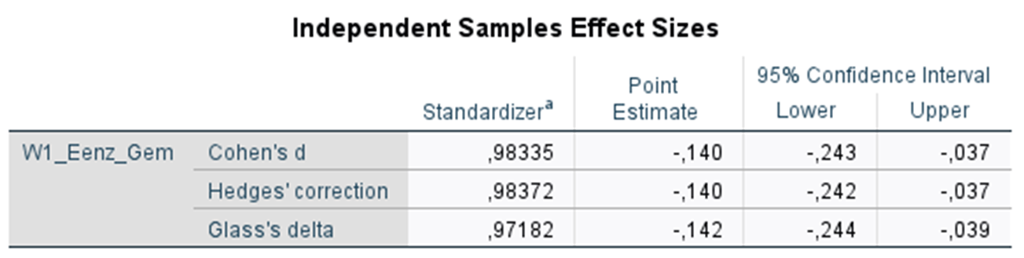
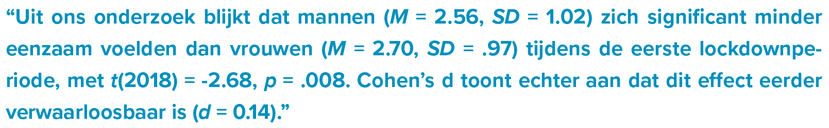

Onafhankelijke t-toets
Stap 6. Conclusie en rapportering
In tekst:

Slide 55
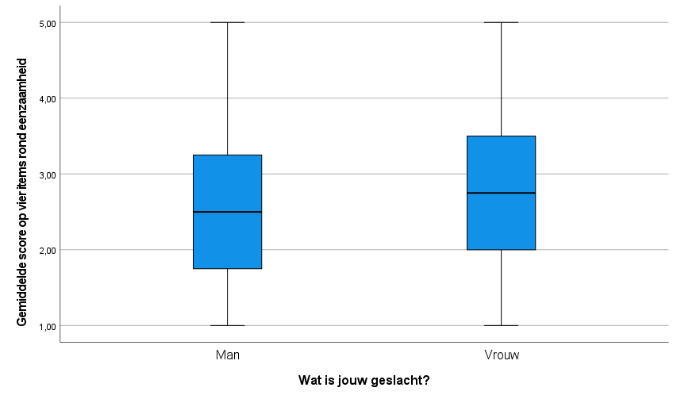
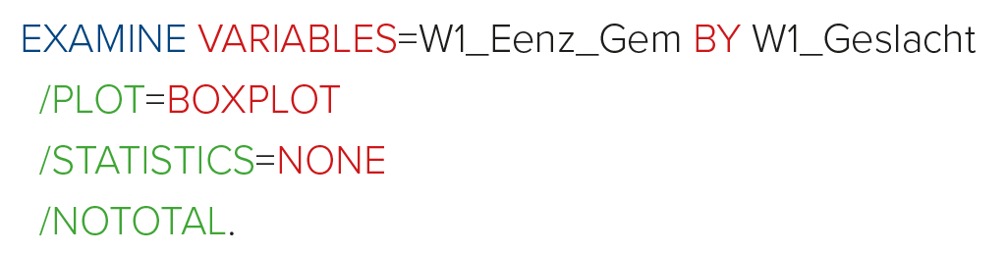
Onafhankelijke t-toets
Stap 6. Conclusie en rapportering
Optioneel: Boxplot
Visuele vergelijking van verdeling metrische variabele voor verschillende groepen
Zie hoofdstuk 7
Syntax en output:
Bevestigt onze resultaten:
Box voor vrouwen hoger dan mannen: verschil in eenzaamheid
Beide boxen ongeveer even lang: gelijke varianties

Slide 56
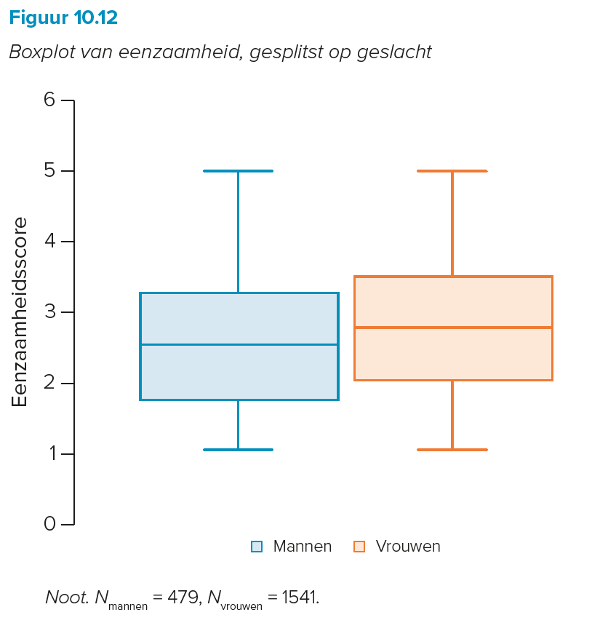
Onafhankelijke t-toets
Stap 6. Conclusie en rapportering
Optioneel: Boxplot
Volgens APA:

Slide 57
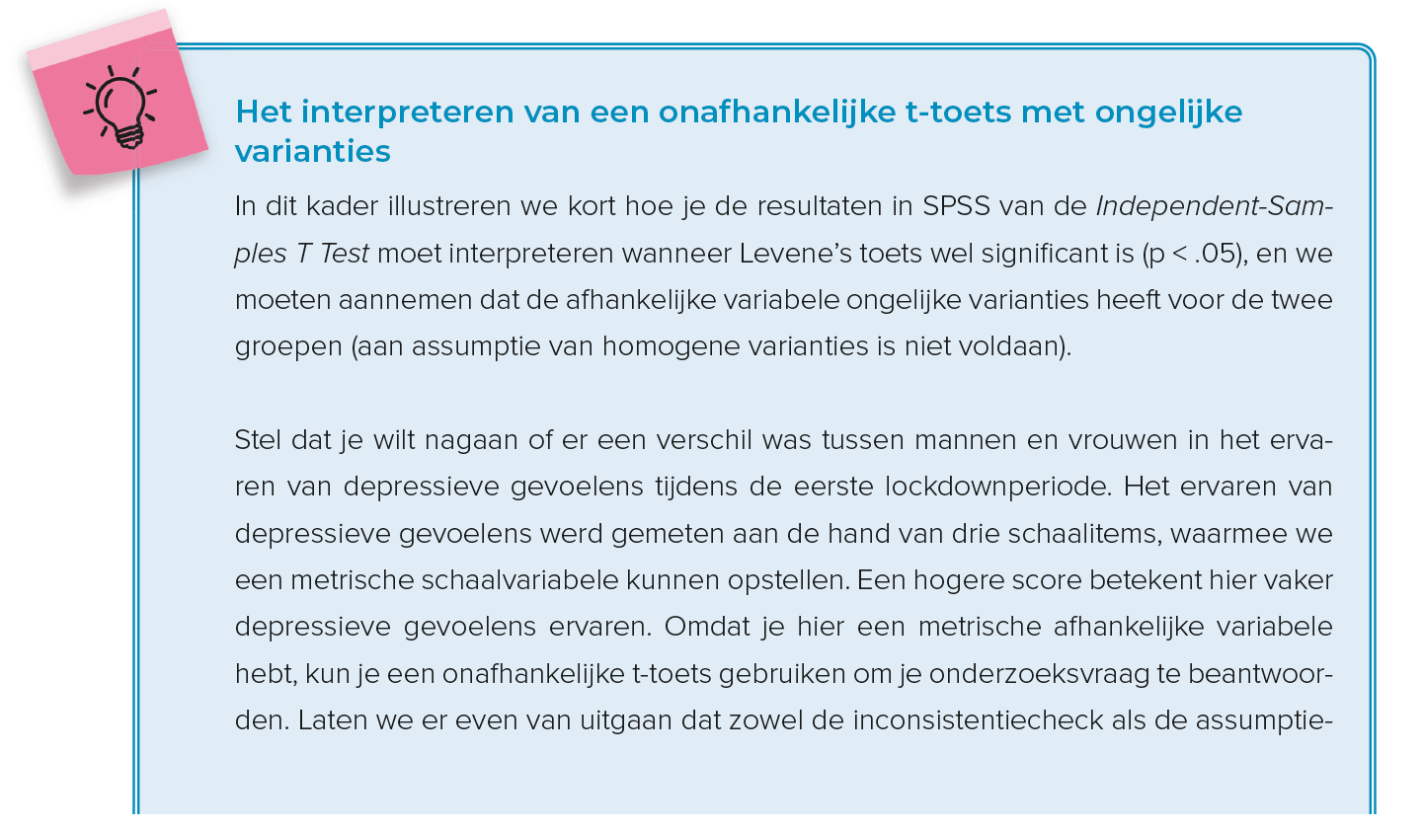
Onafhankelijke t-toets
Voorbeeld van onafhankelijke t-toets met ongelijke varianties:
Zie handboek p. 300 – 301

Slide 58

Welke toets gebruik je? Gebruik flowchart
Bv. Rapporteren mannen meer of minder dan vrouwen dat er geroepen en geschreeuwd wordt in hun relatie?
(Verbale agressie gemeten ahv 1 item (5 antwoordopties van 1= bijna nooit – 5= heel vaak)
Stap 1. Kiezen van juiste analysemethode
Hoeveel variabelen?
Welk meetniveau?
Welke rol?

Slide 59
Welke toets gebruik je? Gebruik de flowchart
Bv. Rapporteren mannen meer of minder dan vrouwen dat er geroepen en geschreeuwd wordt in hun relatie? (DATA_WAVE1_CenW.sav)
Stap 1. Kiezen van juiste analysemethode
Hoeveel variabelen?
Twee variabelen
Welk meetniveau?
Geslacht: nominaal, twee categorieën
Verbale agressie: ordinale variabele, vijf categorieën (W1_VerbAgr1: ‘1 = Bijna nooit’ t.e.m. ‘5 = Heel vaak’)
Welke rol?
Geslacht: onafhankelijke variabele
Verbale agressie: afhankelijke variabele

Slide 60
Welke analysetechniek gebruik ik?
Bij categorische OV: gelijkaardige of verschillende respondenten in verschillende categorieën??
Assumpties voldaan | Assumpties niet voldaan
Enkelvoudige lineaire regressie Pearson correlatietoets | Bootstrap regressie Spearman rangcorrelatietoets Kendall’s Tau correlatietoets
Afhankelijke t-toets | Bootstrapped t-toets Wilcoxon rangtekentoets
Onafhankelijke t-toets | Bootstrapped t-toets Mann-Whitney toets
One-way repeated measures ANOVA | Friedman toets
One-way independent ANOVA | Kruskal-Wallis toets
Meervoudige lineaire regressie Partiële correlatietoets | Bootstrapped regressie
Factorial repeated measures ANOVA
Two-way mixed ANOVA
Factorial independent ANOVA Meervoudige lineaire regressie | Bootstrapped regressie
Meervoudige lineaire regressie ANCOVA | Bootstrapped regressie
Logistische regressie Spearman rangcorrelatietoets | Kendall’s Tau correlatietoets
Mc Nemar‘s toets (2 = groepen) Cochran’s Q ( >2 = groepen)
Chi-kwadraat toets | Fisher’s Exact toets
Wilcoxon rangtekentoets
Mann-Whitney toets
Friedman toets
Kruskal-Wallis toets Spearman rangcorrelatietoets
Logistische regressie
Loglineaire analyse
Logistische regressie
MANOVA SEM | SEM MLR
Factorial MANOVA SEM | SEM MLR
MANCOVA SEM | SEM MLR
Aantal
afhankelijke variabelen
Meetniveau afhankelijke variabele
Aantal
onafhankelijke variabelen
Meetniveau onafhankelijke variabelen
Bij categorische AV: nominaal of ordinaal?
Bij categorische OV: hoeveel categorieën?
Metrisch
Eén
Twee
Gelijkaardige
Categorisch
Verschillende
Meer dan 2
Gelijkaardige
Metrisch
Verschillende
Metrisch
Gelijkaardige
Twee of meer
Categorisch
Gelijkaardige en verschillende
Eén
Verschillende
Beide
Metrisch
Eén
Nominaal
Gelijkaardige
Verschillende
Categorisch
Twee
Gelijkaardige
Ordinaal
Verschillende
Categorisch
Gelijkaardige
Meer dan 2
Verschillende
Metrisch
Twee of meer
Categorisch
Verschillende
Beide
Verschillende
Eén
Categorisch
Twee of meer
Metrisch
Categorisch
Twee of meer
Beide
60

Slide 61
Mann-Whitney toets
Mann-Whitney toets in SPSS
Bv. Rapporteren mannen meer of minder dan vrouwen dat er geroepen en geschreeuwd wordt in hun relatie? (DATA_WAVE1_CenW.sav)
Stap 1. Kiezen van juiste analysemethode
Hoeveel variabelen?
Twee variabelen
Welk meetniveau?
Geslacht: nominaal, twee categorieën
Verbale agressie: ordinale variabele, vijf categorieën (W1_VerbAgr1: ‘1 = Bijna nooit’ t.e.m. ‘5 = Heel vaak’)
Welke rol?
Geslacht: onafhankelijke variabele
Verbale agressie: afhankelijke variabele

Slide 62
Inhoudstafel
10.1 Inleiding
10.2 Onafhankelijke t-toets
10.3 Mann-Whitney toets
10.4 Afhankelijke t-toets
10.5 Wilcoxon rangteken toets
10.6 t-toets voor één steekproef
10.7 Oefeningen

Slide 63
Mann-Whitney toets
Schending bepaalde assumpties onafhankelijke t-toets
Assumptie 1: Afh. variabele = metrisch
Niet ok: Afh. variabele = ordinaal
Assumptie 4: Normaliteit
Niet ok: Afh. variabele is niet normaal verdeeld voor elke groep én n < 100 voor elke groep
Indien (een van beide) niet ok: alternatieve toets nodig
Mann-Whitney toets
= non-parametrisch alternatief voor de onafhankelijke t-toets
Toetst of twee onafhankelijke groepen significant verschillende waarden hebben voor afh. Variabele (toets op basis van rangorde)

Slide 64


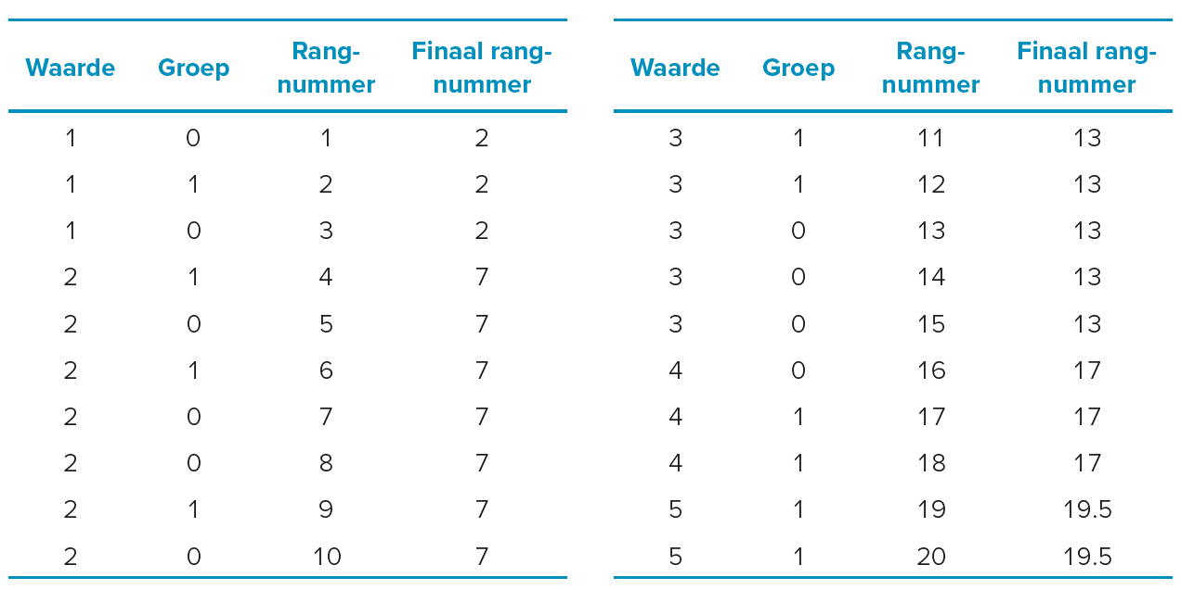
Mann-Whitney toets
Basisprincipe:
Waarden voor afhankelijke variabele rangschikken (klein → groot)
Rangnummers toekennen + per groep optellen
Bv. ‘Hoe vaak wordt je ongewenst nagefloten?’ (‘1 = Bijna nooit’ t.e.m. ‘5 = Heel vaak’)
Vergelijken tussen Groep 0: = 10 vrouwen die openbaar vervoer niet dagelijks gebruiken Groep 1: = 10 vrouwen die openbaar vervoer wel dagelijks gebruiken

Slide 65
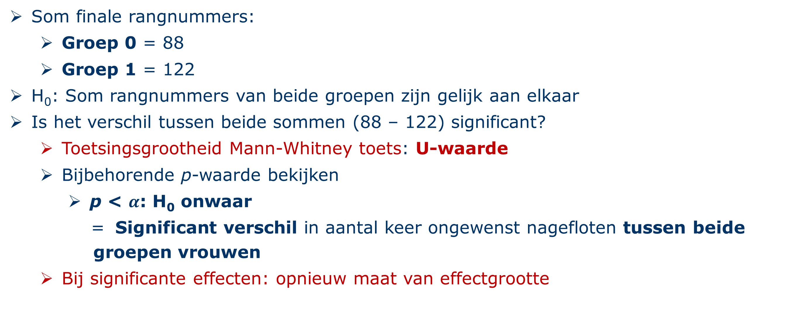
Mann-Whitney toets
Som finale rangnummers:
Groep 0 = 88
Groep 1 = 122
H₀: Som rangnummers van beide groepen zijn gelijk aan elkaar
Is het verschil tussen beide sommen (88 – 122) significant?
Toetsingsgrootheid Mann-Whitney toets: U-waarde
Bijbehorende p-waarde bekijken
p < $α$: H₀ onwaar
= Significant verschil in aantal keer ongewenst nagefloten tussen beide groepen vrouwen
Bij significante effecten: opnieuw maat van effectgrootte

Slide 66
Mann-Whitney toets: zelfde voorbeeld
Mann-Whitney toets in SPSS
Bv. Rapporteren mannen meer of minder dan vrouwen dat er geroepen en geschreeuwd wordt in hun relatie? (verbale agressie gemeten ahv 1 Likert-item)
Stap 1. Kiezen van juiste analysemethode
Hoeveel variabelen?
Twee variabelen
Welk meetniveau?
Geslacht: nominaal, twee categorieën
Verbale agressie: ordinale variabele, vijf categorieën (W1_VerbAgr1: ‘1 = Bijna nooit’ t.e.m. ‘5 = Heel vaak’)
Welke rol?
Geslacht: onafhankelijke variabele
Verbale agressie: afhankelijke variabele

Slide 67
Welke analysetechniek gebruik ik?
Bij categorische OV: gelijkaardige of verschillende respondenten in verschillende categorieën??
Assumpties voldaan | Assumpties niet voldaan
Enkelvoudige lineaire regressie Pearson correlatietoets | Bootstrap regressie Spearman rangcorrelatietoets Kendall’s Tau correlatietoets
Afhankelijke t-toets | Bootstrapped t-toets Wilcoxon rangtekentoets
Onafhankelijke t-toets | Bootstrapped t-toets Mann-Whitney toets
One-way repeated measures ANOVA | Friedman toets
One-way independent ANOVA | Kruskal-Wallis toets
Meervoudige lineaire regressie Partiële correlatietoets | Bootstrapped regressie
Factorial repeated measures ANOVA
Two-way mixed ANOVA
Factorial independent ANOVA Meervoudige lineaire regressie | Bootstrapped regressie
Meervoudige lineaire regressie ANCOVA | Bootstrapped regressie
Logistische regressie Spearman rangcorrelatietoets | Kendall’s Tau correlatietoets
Mc Nemar‘s toets (2 = groepen) Cochran’s Q ( >2 = groepen)
Chi-kwadraat toets | Fisher’s Exact toets
Wilcoxon rangtekentoets
Mann-Whitney toets
Friedman toets
Kruskal-Wallis toets Spearman rangcorrelatietoets
Logistische regressie
Loglineaire analyse
Logistische regressie
MANOVA SEM | SEM MLR
Factorial MANOVA SEM | SEM MLR
MANCOVA SEM | SEM MLR
Aantal
afhankelijke variabelen
Meetniveau afhankelijke variabele
Aantal
onafhankelijke variabelen
Meetniveau onafhankelijke variabelen
Bij categorische AV: nominaal of ordinaal?
Bij categorische OV: hoeveel categorieën?
Metrisch
Eén
Twee
Gelijkaardige
Categorisch
Verschillende
Meer dan 2
Gelijkaardige
Metrisch
Verschillende
Metrisch
Gelijkaardige
Twee of meer
Categorisch
Gelijkaardige en verschillende
Eén
Verschillende
Beide
Metrisch
Eén
Nominaal
Gelijkaardige
Verschillende
Categorisch
Twee
Gelijkaardige
Ordinaal
Verschillende
Categorisch
Gelijkaardige
Meer dan 2
Verschillende
Metrisch
Twee of meer
Categorisch
Verschillende
Beide
Verschillende
Eén
Categorisch
Twee of meer
Metrisch
Categorisch
Twee of meer
Beide
67

Slide 68
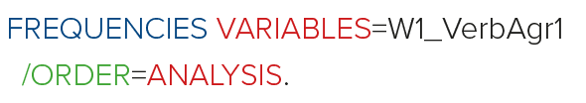
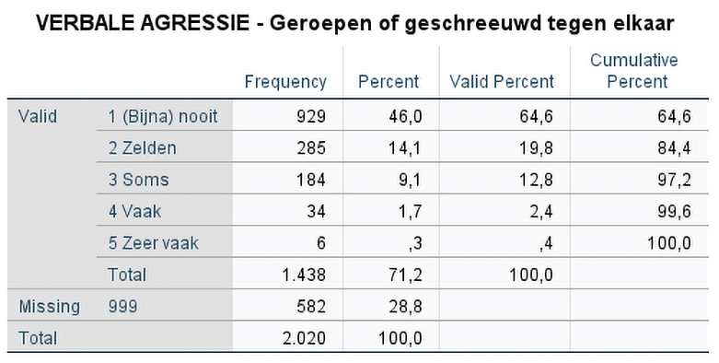
Mann-Whitney toets
Stap 2. Datacontrole
Inconsistentiecheck:
Geslacht werd voorheen al gecontroleerd
582 missing!
Logische verklaring: 582 respondenten antwoordden niet, want die zaten niet in een relatie op dat moment

Slide 69
Mann-Whitney toets
Stap 2. Datacontrole
Assumptiecheck:
Afhankelijke variabele = ordinaal of metrisch
Oké: verbale agressie is ordinaal
Onafhankelijke variabele = categorisch, max twee groepen
Oké: mannen vs. vrouwen
Onafhankelijke groepen onderzoekseenheden
Oké: mannen vs. vrouwen, ongerelateerd
Minder streng: geen assumptie van normaliteit of homogeniteit varianties!

Slide 70
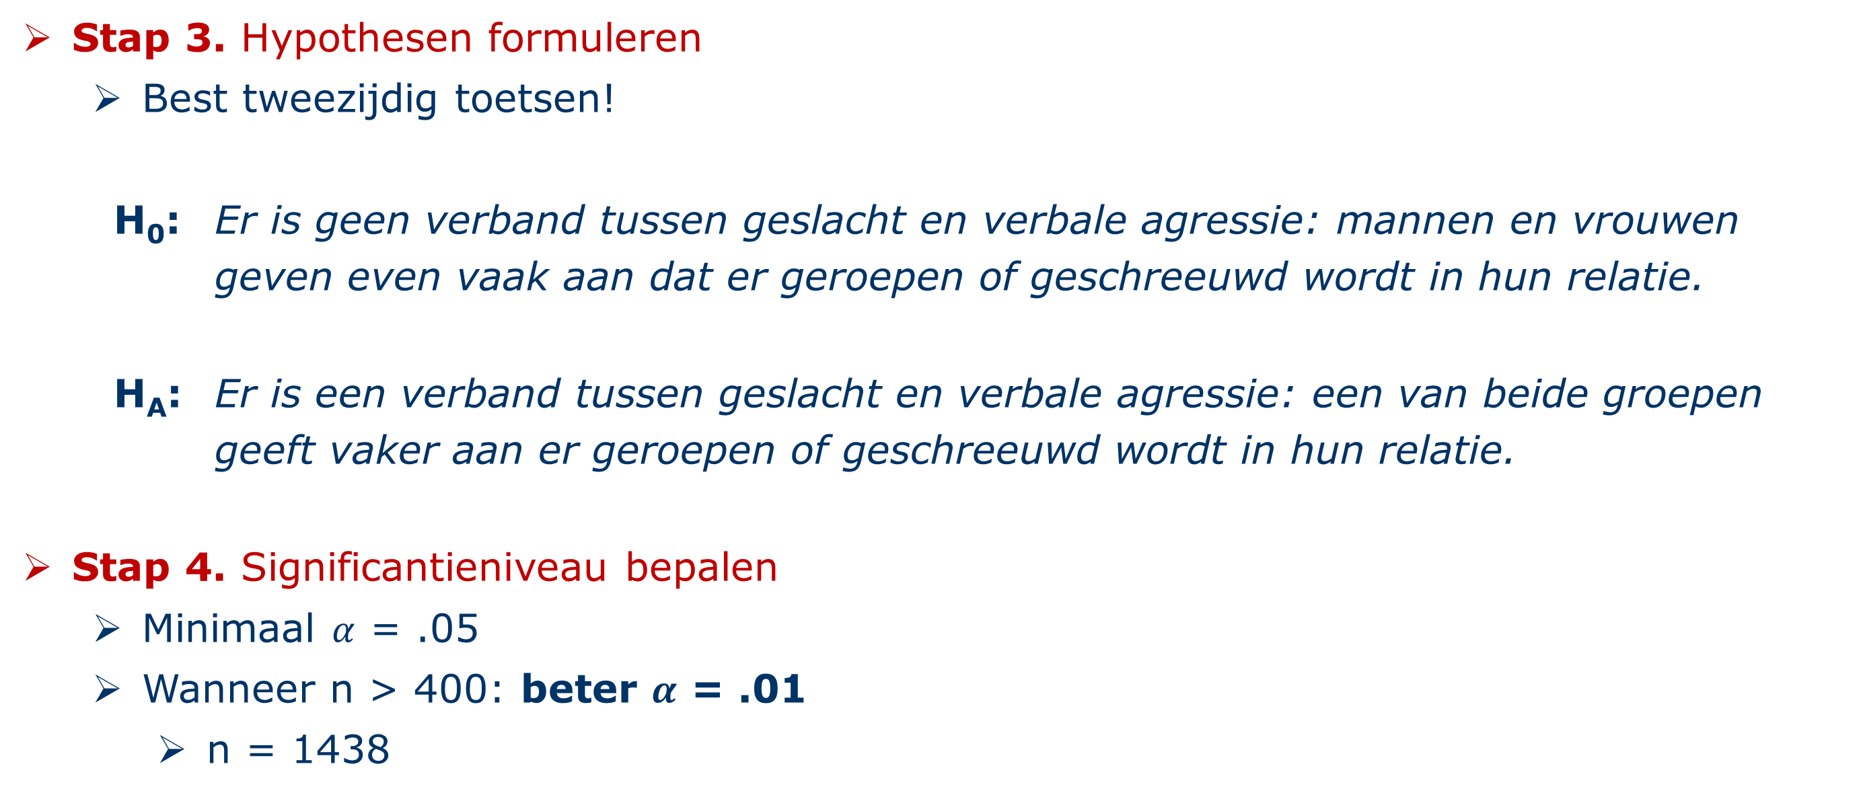
Mann-Whitney toets
Stap 3. Hypothesen formuleren
Best tweezijdig toetsen!
H₀: Er is geen verband tussen geslacht en verbale agressie: mannen en vrouwen geven even vaak aan dat er geroepen of geschreeuwd wordt in hun relatie.
H_{A}: Er is een verband tussen geslacht en verbale agressie: een van beide groepen geeft vaker aan er geroepen of geschreeuwd wordt in hun relatie.
Stap 4. Significantieniveau bepalen
Minimaal $α$ = .05
Wanneer n > 400: beter $α$ = .01
n = 1438

Slide 71
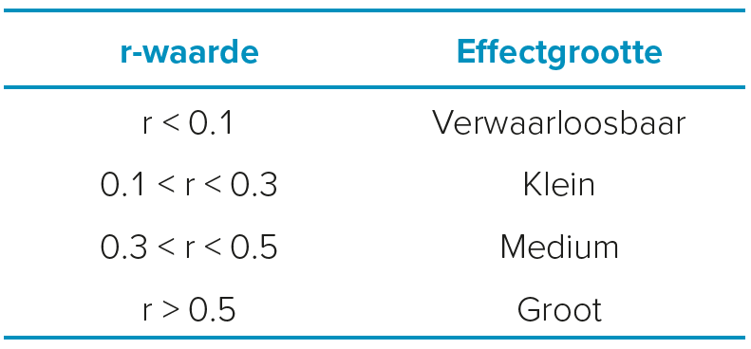
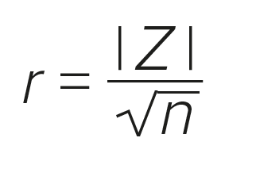
Mann-Whitney toets
Stap 5. Toetsingsgrootheid en p-waarde berekenen
Ook maat van effectgrootte!
r bij Mann-Whitney toets
Wordt niet berekend door SPSS, zelf berekenen
Met z = z-score van U-waarde en n = totale steekproefgrootte

Slide 72
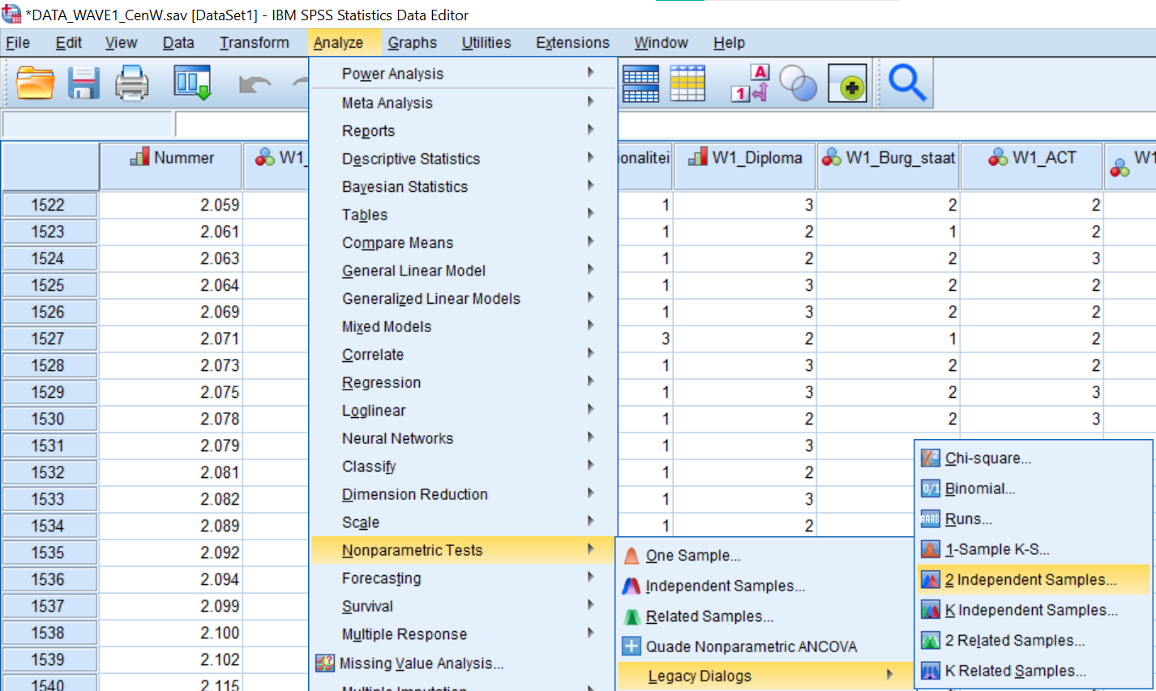
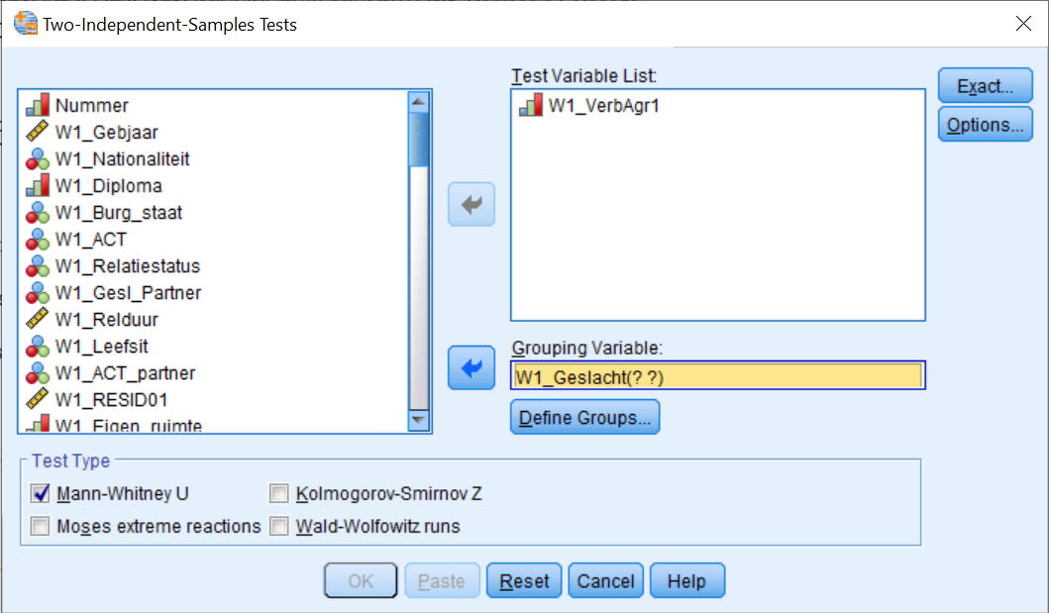
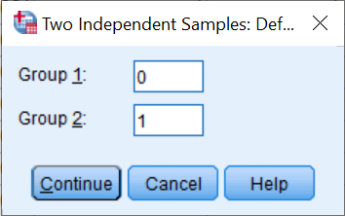
Mann-Whitney toets
Mann-Whitney toets in SPSS: Analyze ›› Nonparametric Tests ›› Legacy Dialogs ›› 2 Independent Samples
2
3
5
4
6
1
8
7
CODEBOEK!
Man = 0 Vrouw = 1

Slide 73
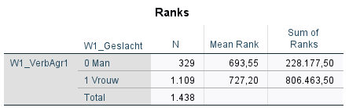
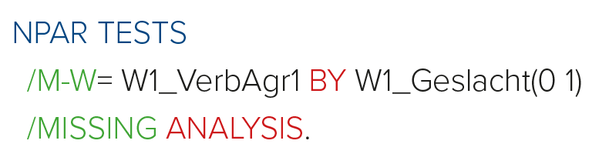



Mann-Whitney toets
Mann-Whitney toets in SPSS
Syntax en output:
Vraag ook numerieke maten op per groep (Split File en Frequencies):

Slide 74


Mann-Whitney toets
Stap 6. Conclusie en rapportering
Geen significant resultaat, dus maat van effectgrootte r niet berekenen/interpreteren
In tekst:

Slide 75
testvraag
Wat onderzoekt een onafhankelijke t-toets?
A. Het verschil tussen de mediane waarden van twee verschillende groepen.
B. Het verschil tussen de varianties van twee verschillende groepen.
C. Het verschil tussen de gemiddelde waarden van twee verschillende groepen.

Slide 76
testvraag
Wat onderzoekt een onafhankelijke t-toets?
A. Het verschil tussen de mediane waarden van twee verschillende groepen.
B. Het verschil tussen de varianties van twee verschillende groepen.
C. Het verschil tussen de gemiddelde waarden van twee verschillende groepen.

Slide 77
TESTVRAAG
VUL AAN
Levene’s test is …..
A. ….. een heterogeniteitstest gebaseerd op de assumptie van normaliteit.
B. ….. een homogeniteitstest gebaseerd op de assumptie van normaliteit.
C. ….. een heterogeniteitstest die niet gebaseerd is op de assumptie van normaliteit.
D. …. een homogeniteitstest van varianties die niet gebaseerd is op de assumptie van normaliteit.

Slide 78
TESTVRAAG
VUL AAN
Levene’s test is …..
A. ….. een heterogeniteitstest gebaseerd op de assumptie van normaliteit.
B. ….. een homogeniteitstest gebaseerd op de assumptie van normaliteit.
C. ….. een heterogeniteitstest die niet gebaseerd is op de assumptie van normaliteit.
D. …. een homogeniteitstest van varianties die niet gebaseerd is op de assumptie van normaliteit.

Slide 79
Welke toets gebruik je? Gebruik flowchart
Bv. Ervaarden individuen in de eerste lockdownperiode gemiddeld gezien vaker of minder vaak depressieve gevoelens dan één jaar later?
(depressieve gevoelens is een schaalvariabele)
Stap 1. Kiezen van juiste analysemethode
Hoeveel variabelen?
Welk meetniveau?
Welke rol?

Slide 80

Welke toets gebruik je? Gebruik de flowchart
Bv. Ervaarden individuen in de eerste lockdownperiode gemiddeld gezien vaker of minder vaak depressieve gevoelens dan één jaar later? (DATA_WAVE1_WAVE2_CenW.sav)
Stap 1. Kiezen van juiste analysemethode
Hoeveel variabelen?
In theorie twee: de ‘tijd’ + ervaren van depressieve gevoelens
In praktijk twee variabelen (twee metingen van depressieve gevoelens)
Welk meetniveau?
De ‘tijd’: nominaal, twee categorieën (Wave 1 en Wave 2)
Depressieve gevoelens: metrisch, bestaande uit drie ordinale schaalitems (‘W1_Depressie1’ t.e.m. ‘W1_Depressie3’ en ‘W2_Depressie1’ t.e.m. ‘W2_Depressie3’)
Welke rol?
De ‘tijd’: onafhankelijke variabele
Depressieve gevoelens: afhankelijke variabele

Slide 81
Welke analysetechniek gebruik ik?
Bij categorische OV: gelijkaardige of verschillende respondenten in verschillende categorieën??
Assumpties voldaan | Assumpties niet voldaan
Enkelvoudige lineaire regressie Pearson correlatietoets | Bootstrap regressie Spearman rangcorrelatietoets Kendall’s Tau correlatietoets
Afhankelijke t-toets | Bootstrapped t-toets Wilcoxon rangtekentoets
Onafhankelijke t-toets | Bootstrapped t-toets Mann-Whitney toets
One-way repeated measures ANOVA | Friedman toets
One-way independent ANOVA | Kruskal-Wallis toets
Meervoudige lineaire regressie Partiële correlatietoets | Bootstrapped regressie
Factorial repeated measures ANOVA
Two-way mixed ANOVA
Factorial independent ANOVA Meervoudige lineaire regressie | Bootstrapped regressie
Meervoudige lineaire regressie ANCOVA | Bootstrapped regressie
Logistische regressie Spearman rangcorrelatietoets | Kendall’s Tau correlatietoets
Mc Nemar‘s toets (2 = groepen) Cochran’s Q ( >2 = groepen)
Chi-kwadraat toets | Fisher’s Exact toets
Wilcoxon rangtekentoets
Mann-Whitney toets
Friedman toets
Kruskal-Wallis toets Spearman rangcorrelatietoets
Logistische regressie
Loglineaire analyse
Logistische regressie
MANOVA SEM | SEM MLR
Factorial MANOVA SEM | SEM MLR
MANCOVA SEM | SEM MLR
Aantal
afhankelijke variabelen
Meetniveau afhankelijke variabele
Aantal
onafhankelijke variabelen
Meetniveau onafhankelijke variabelen
Bij categorische AV: nominaal of ordinaal?
Bij categorische OV: hoeveel categorieën?
Metrisch
Eén
Twee
Gelijkaardige
Categorisch
Verschillende
Meer dan 2
Gelijkaardige
Metrisch
Verschillende
Metrisch
Gelijkaardige
Twee of meer
Categorisch
Gelijkaardige en verschillende
Eén
Verschillende
Beide
Metrisch
Eén
Nominaal
Gelijkaardige
Verschillende
Categorisch
Twee
Gelijkaardige
Ordinaal
Verschillende
Categorisch
Gelijkaardige
Meer dan 2
Verschillende
Metrisch
Twee of meer
Categorisch
Verschillende
Beide
Verschillende
Eén
Categorisch
Twee of meer
Metrisch
Categorisch
Twee of meer
Beide
81

Slide 82
Afhankelijke t-toets
Afhankelijke t-toets in SPSS
Bv. Ervaarden individuen in de eerste lockdownperiode gemiddeld gezien vaker of minder vaak depressieve gevoelens dan één jaar later? (DATA_WAVE1_WAVE2_CenW.sav)
Stap 1. Kiezen van juiste analysemethode
Hoeveel variabelen?
In theorie twee: de ‘tijd’ + ervaren van depressieve gevoelens
In praktijk twee variabelen (twee metingen van depressieve gevoelens)
Welk meetniveau?
De ‘tijd’: nominaal, twee categorieën (Wave 1 en Wave 2)
Depressieve gevoelens: metrisch, bestaande uit drie ordinale schaalitems (‘W1_Depressie1’ t.e.m. ‘W1_Depressie3’ en ‘W2_Depressie1’ t.e.m. ‘W2_Depressie3’)
Welke rol?
De ‘tijd’: onafhankelijke variabele
Depressieve gevoelens: afhankelijke variabele

Slide 83
Inhoudstafel
10.1 Inleiding
10.2 Onafhankelijke t-toets
10.3 Mann-Whitney toets
10.4 Afhankelijke t-toets
10.5 Wilcoxon rangteken toets
10.6 t-toets voor één steekproef
10.7 Oefeningen

Slide 84


Afhankelijke t-toets
Basisprincipe:
De gemiddelden vergelijken van twee afhankelijke groepen
Twee groepen die gerelateerd zijn aan elkaar
Herhaald design: 1 steekproef op 2 momenten gemeten
Bv. Gemiddeld smartphonegebruik tijdens en na eerste lockdownperiode
Zelfde individuen tijdens en na de lockdownperiode bevragen
Gepaard/Matched design: 2 steekproeven gematched op relevante kenmerken
Bv. Gemiddeld aantal spelfouten bij ouders en bij hun kinderen
Verschillende steekproeven, maar afhankelijk van elkaar getrokken (keuze van kind volgt uit keuze ouder en omgekeerd of deelnemers
die vergelijkbaar zijn op relevante kenmerken)
Wat is hun gemiddelde score op dezelfde afhankelijke variabele?

Slide 85

Afhankelijke t-toets
Verloopt hetzelfde als onafhankelijke t-toets, MAAR
Bij onafh. t-toets
t-waarde o.b.v. verschil tussen de twee gemiddelden ($\overline{X}$₁ - $\overline{X}$₂)
= eerst gemiddelde van elke steekproef, dan verschil nemen
Bij afh. t-toets
t-waarde o.b.v. het gemiddelde verschil ($\overline{D}$) = eerst verschil berekenen tussen elk paar metingen (D = X₁ - X₂), dan gemiddelde nemen van al die verschillen
H₀: $\overline{D}$= 0
Geen verschil tussen de afhankelijke groepen

Slide 86


Afhankelijke t-toets
Toetsingsgrootheid afhankelijke t-toets: is ook een t-waarde
s_{D} = standaardfout van de verschillen
n = aantal gepaarde metingen
Bv. twee metingen bij 10 respondenten: n = 10, niet 20
p-waarde bepalen via t-tabel
p < $α$: H₀ onwaar
= Significant verschil tussen de afhankelijke groepen
Kijk ook naar maat van effectgrootte bij significante verschillen!

Slide 87
Afhankelijke t-toets: zelfde voorbeeld
Afhankelijke t-toets in SPSS
Bv. Ervaarden individuen in de eerste lockdownperiode gemiddeld gezien vaker of minder vaak depressieve gevoelens dan één jaar later? (depressieve gevoelens gemeten op basis van een schaalvariabele (3 ordinale items))
Stap 1. Kiezen van juiste analysemethode
Hoeveel variabelen?
In theorie twee: de ‘tijd’ + ervaren van depressieve gevoelens
In praktijk twee variabelen (twee metingen van depressieve gevoelens)
Welk meetniveau?
De ‘tijd’: nominaal, twee categorieën (Wave 1 en Wave 2)
Depressieve gevoelens: metrisch, bestaande uit drie ordinale schaalitems (‘W1_Depressie1’ t.e.m. ‘W1_Depressie3’ en ‘W2_Depressie1’ t.e.m. ‘W2_Depressie3’)
Welke rol?
De ‘tijd’: onafhankelijke variabele
Depressieve gevoelens: afhankelijke variabele

Slide 88
Welke analysetechniek gebruik ik?
Bij categorische OV: gelijkaardige of verschillende respondenten in verschillende categorieën??
Assumpties voldaan | Assumpties niet voldaan
Enkelvoudige lineaire regressie Pearson correlatietoets | Bootstrap regressie Spearman rangcorrelatietoets Kendall’s Tau correlatietoets
Afhankelijke t-toets | Bootstrapped t-toets Wilcoxon rangtekentoets
Onafhankelijke t-toets | Bootstrapped t-toets Mann-Whitney toets
One-way repeated measures ANOVA | Friedman toets
One-way independent ANOVA | Kruskal-Wallis toets
Meervoudige lineaire regressie Partiële correlatietoets | Bootstrapped regressie
Factorial repeated measures ANOVA
Two-way mixed ANOVA
Factorial independent ANOVA Meervoudige lineaire regressie | Bootstrapped regressie
Meervoudige lineaire regressie ANCOVA | Bootstrapped regressie
Logistische regressie Spearman rangcorrelatietoets | Kendall’s Tau correlatietoets
Mc Nemar‘s toets (2 = groepen) Cochran’s Q ( >2 = groepen)
Chi-kwadraat toets | Fisher’s Exact toets
Wilcoxon rangtekentoets
Mann-Whitney toets
Friedman toets
Kruskal-Wallis toets Spearman rangcorrelatietoets
Logistische regressie
Loglineaire analyse
Logistische regressie
MANOVA SEM | SEM MLR
Factorial MANOVA SEM | SEM MLR
MANCOVA SEM | SEM MLR
Aantal
afhankelijke variabelen
Meetniveau afhankelijke variabele
Aantal
onafhankelijke variabelen
Meetniveau onafhankelijke variabelen
Bij categorische AV: nominaal of ordinaal?
Bij categorische OV: hoeveel categorieën?
Metrisch
Eén
Twee
Gelijkaardige
Categorisch
Verschillende
Meer dan 2
Gelijkaardige
Metrisch
Verschillende
Metrisch
Gelijkaardige
Twee of meer
Categorisch
Gelijkaardige en verschillende
Eén
Verschillende
Beide
Metrisch
Eén
Nominaal
Gelijkaardige
Verschillende
Categorisch
Twee
Gelijkaardige
Ordinaal
Verschillende
Categorisch
Gelijkaardige
Meer dan 2
Verschillende
Metrisch
Twee of meer
Categorisch
Verschillende
Beide
Verschillende
Eén
Categorisch
Twee of meer
Metrisch
Categorisch
Twee of meer
Beide
88

Slide 89




Afhankelijke t-toets
Stap 2. Datacontrole
Inconsistentiecheck:

Slide 90



Afhankelijke t-toets
Twee problemen:
Missings in beide waves: omdat niet alle respondenten aan beide waves deelnamen
Select Cases (W1enW2 = 1): enkel respondenten die aan beide deelnamen
Twee items in omgekeerde richting:
Eerst hercoderen, voor schaalvariabele gemaakt wordt
Hogere score = meer depressieve gevoelens

Slide 91



Afhankelijke t-toets
Select Cases

Slide 92


Afhankelijke t-toets
Recode en Compute (+ herhalen voor Wave 2!)

Slide 93
Afhankelijke t-toets
Stap 2. Datacontrole
Assumptiecheck:
Afhankelijke variabele = metrisch
Oké: depressieve gevoelens is metrisch
Onafhankelijke variabele = categorisch, max twee groepen
Oké: Wave 1 vs. Wave 2
Afhankelijke groepen onderzoekseenheden
Oké: dezelfde respondenten in beide waves
Normaliteit: het verschil tussen de meetmomenten van afh. variabele is normaal verdeeld (of CLS: n > 100 voor elke groep)
CLS toepassen oké: n in elke groep = 333

Slide 94

Afhankelijke t-toets
Normaliteit
Stel groepen niet groot genoeg (n < 100): CLS niet toepasbaar!
Controleren of verschil tussen meetmomenten van afh. variabele normaal verdeeld is
Bereken D (= X₁ - X₂) voor elke respondent
Vraag histogrammen en maten van vorm op van deze nieuwe variabele:

Slide 95


Afhankelijke t-toets
Normaliteit
Output:
Visuele check: histogram lijkt symmetrisch, maar zeer gepiekt
Z-scores maten van vorm: binnen +/- 1.96, variabele = normaal verdeeld!

Slide 96

Afhankelijke t-toets
Stap 3. Hypothesen formuleren
Best tweezijdig toetsen!
H₀: Individuen ervaarden één jaar na de eerste lockdownperiode gemiddeld evenveel depressieve gevoelens als tijdens de eerste lockdownperiode
H_{A}: Individuen ervaarden één jaar na de eerste lockdownperiode gemiddeld meer of minder depressieve gevoelens dan tijdens de eerste lockdownperiode
Stap 4. Significantieniveau bepalen
Minimaal $α$ = .05
Wanneer n > 400: beter $α$ = .01
n = 333, dus hanteer .05

Slide 97

Afhankelijke t-toets
Stap 5. Toetsingsgrootheid en p-waarde berekenen
Ook maat van effectgrootte!
Opnieuw Cohen’s d bij afhankelijke t-toetsen
Absolute waarde, berekend door SPSS
Formule opnieuw lichtjes aangepast:
Onafh. t-toets:
Afh. t-toets:

Slide 98


Afhankelijke t-toets
Afhankelijke t-toets in SPSS: Analyze ›› Compare Means ›› Paired-Samples T Test
Sleep ‘W1_Depressie_Gem’ en ‘W2_Depressie_Gem’ naar Paired Variables
2
1
3
4
5

Slide 99




Afhankelijke t-toets
Afhankelijke t-toets in SPSS
Syntax en output:

Slide 100


Afhankelijke t-toets
Stap 6. Conclusie en rapportering
In tekst:

Slide 101

Welke toets gebruik je? Gebruik de flowchart
Bv. Waren individuen tijdens de eerste lockdownperiode meer of minder gestresseerd wanneer hun partner hen verwaarloosde dan voorheen? (RELATIESTRESS = gemeten ahv 1 Likert-item)
Stap 1. Kiezen van juiste analysemethode
Hoeveel variabelen?
Welk meetniveau?
Welke rol?

Slide 102
Welke toets gebruik je? Gebruik flowchart
Bv. Waren individuen tijdens de eerste lockdownperiode meer of minder gestresseerd wanneer hun partner hen verwaarloosde dan voorheen? (DATA_WAVE1_CenW.sav)
Stap 1. Kiezen van juiste analysemethode
Hoeveel variabelen?
In theorie twee: de ‘tijd’ + ervaren van relatiestress
In praktijk twee variabelen (twee metingen van relatiestress)
Welk meetniveau?
De ‘tijd’: nominaal, twee categorieën (voor en tijdens de eerste lockdownperiode)
Relatiestress: ordinaal, vijf categorieën (‘W1_Relstress1_4’ en ‘W1_Relstress2_4’)
Welke rol?
De ‘tijd’: onafhankelijke variabele
Relatiestress: afhankelijke variabele

Slide 103
Welke analysetechniek gebruik ik?
Bij categorische OV: gelijkaardige of verschillende respondenten in verschillende categorieën??
Assumpties voldaan | Assumpties niet voldaan
Enkelvoudige lineaire regressie Pearson correlatietoets | Bootstrap regressie Spearman rangcorrelatietoets Kendall’s Tau correlatietoets
Afhankelijke t-toets | Bootstrapped t-toets Wilcoxon rangtekentoets
Onafhankelijke t-toets | Bootstrapped t-toets Mann-Whitney toets
One-way repeated measures ANOVA | Friedman toets
One-way independent ANOVA | Kruskal-Wallis toets
Meervoudige lineaire regressie Partiële correlatietoets | Bootstrapped regressie
Factorial repeated measures ANOVA
Two-way mixed ANOVA
Factorial independent ANOVA Meervoudige lineaire regressie | Bootstrapped regressie
Meervoudige lineaire regressie ANCOVA | Bootstrapped regressie
Logistische regressie Spearman rangcorrelatietoets | Kendall’s Tau correlatietoets
Mc Nemar‘s toets (2 = groepen) Cochran’s Q ( >2 = groepen)
Chi-kwadraat toets | Fisher’s Exact toets
Wilcoxon rangtekentoets
Mann-Whitney toets
Friedman toets
Kruskal-Wallis toets Spearman rangcorrelatietoets
Logistische regressie
Loglineaire analyse
Logistische regressie
MANOVA SEM | SEM MLR
Factorial MANOVA SEM | SEM MLR
MANCOVA SEM | SEM MLR
Aantal
afhankelijke variabelen
Meetniveau afhankelijke variabele
Aantal
onafhankelijke variabelen
Meetniveau onafhankelijke variabelen
Bij categorische AV: nominaal of ordinaal?
Bij categorische OV: hoeveel categorieën?
Metrisch
Eén
Twee
Gelijkaardige
Categorisch
Verschillende
Meer dan 2
Gelijkaardige
Metrisch
Verschillende
Metrisch
Gelijkaardige
Twee of meer
Categorisch
Gelijkaardige en verschillende
Eén
Verschillende
Beide
Metrisch
Eén
Nominaal
Gelijkaardige
Verschillende
Categorisch
Twee
Gelijkaardige
Ordinaal
Verschillende
Categorisch
Gelijkaardige
Meer dan 2
Verschillende
Metrisch
Twee of meer
Categorisch
Verschillende
Beide
Verschillende
Eén
Categorisch
Twee of meer
Metrisch
Categorisch
Twee of meer
Beide
103

Slide 104
Inhoudstafel
10.1 Inleiding
10.2 Onafhankelijke t-toets
10.3 Mann-Whitney toets
10.4 Afhankelijke t-toets
10.5 Wilcoxon rangteken toets ➔niet-parametrische alternatief voor de afhankelijke t-toets
10.6 t-toets voor één steekproef
10.7 Oefeningen

Slide 105
Wilcoxon rangteken toets
Schending bepaalde assumpties afhankelijke t-toets
Assumptie 1: Afh. variabele = metrisch
Niet ok: Afh. variabele = ordinaal
Assumptie 4: Normaliteit
Niet ok: Verschil tussen meetmomenten van afh. variabele is niet normaal verdeeld én n < 100 voor elke groep
Indien (een van beide) niet ok: alternatieve toets nodig
Wilcoxon rangteken toets
= non-parametrisch alternatief voor de afhankelijke t-toets
Toetst of twee afhankelijke groepen significant verschillende waarden hebben voor afh. variabele

Slide 106

Wilcoxon rangteken toets
Basisprincipe:
Per respondent verschil berekenen tussen twee meetmomenten
Absolute waarden van die verschillen rangschikken (klein → groot)
Rangnummers toekennen + teken aanduiden (positief of negatief verschil)
Bv. ‘Hoe vaak wordt je ongewenst nagefloten?’ (‘1 = Bijna nooit’ t.e.m. ‘5 = Heel vaak’)
Vergelijken tussen Groep 0: = 10 vrouwen in 2015 Groep 1: = Dezelfde 10 in 2020
n = 9 i.p.v. 10
Omdat verschil nul is bij één respondent

Slide 107


Wilcoxon rangteken toets
Som finale rangnummers:
Positieve rangnummers = 15.5
Negatieve rangnummers= 16
H₀: Positieve en negatieve som rangnummers zijn gelijk aan elkaar
Is het verschil tussen beide sommen (15.5 – 16) significant?
Toetsingsgrootheid Wilcoxon rangteken toets (T) = kleinste van beide sommen (hier 15.5)
Bijbehorende p-waarde bekijken
p < $α$: H₀ onwaar
= Significant verschil in aantal keer ongewenst nagefloten tussen 2015 en 2020
Bij significante effecten: opnieuw maat van effectgrootte

Slide 108
Wilcoxon rangteken toets
Wilcoxon rangteken toets in SPSS
Bv. Waren individuen tijdens de eerste lockdownperiode meer of minder gestresseerd wanneer hun partner hen verwaarloosde dan voorheen? (DATA_WAVE1_CenW.sav)
Stap 1. Kiezen van juiste analysemethode
Hoeveel variabelen?
In theorie twee: de ‘tijd’ + ervaren van relatiestress
In praktijk twee variabelen (twee metingen van relatiestress)
Welk meetniveau?
De ‘tijd’: nominaal, twee categorieën (voor en tijdens de eerste lockdownperiode)
Relatiestress: ordinaal, vijf categorieën (‘W1_Relstress1_4’ en ‘W1_Relstress2_4’)
Welke rol?
De ‘tijd’: onafhankelijke variabele
Relatiestress: afhankelijke variabele

Slide 109
Welke analysetechniek gebruik ik?
Bij categorische OV: gelijkaardige of verschillende respondenten in verschillende categorieën??
Assumpties voldaan | Assumpties niet voldaan
Enkelvoudige lineaire regressie Pearson correlatietoets | Bootstrap regressie Spearman rangcorrelatietoets Kendall’s Tau correlatietoets
Afhankelijke t-toets | Bootstrapped t-toets Wilcoxon rangtekentoets
Onafhankelijke t-toets | Bootstrapped t-toets Mann-Whitney toets
One-way repeated measures ANOVA | Friedman toets
One-way independent ANOVA | Kruskal-Wallis toets
Meervoudige lineaire regressie Partiële correlatietoets | Bootstrapped regressie
Factorial repeated measures ANOVA
Two-way mixed ANOVA
Factorial independent ANOVA Meervoudige lineaire regressie | Bootstrapped regressie
Meervoudige lineaire regressie ANCOVA | Bootstrapped regressie
Logistische regressie Spearman rangcorrelatietoets | Kendall’s Tau correlatietoets
Mc Nemar‘s toets (2 = groepen) Cochran’s Q ( >2 = groepen)
Chi-kwadraat toets | Fisher’s Exact toets
Wilcoxon rangtekentoets
Mann-Whitney toets
Friedman toets
Kruskal-Wallis toets Spearman rangcorrelatietoets
Logistische regressie
Loglineaire analyse
Logistische regressie
MANOVA SEM | SEM MLR
Factorial MANOVA SEM | SEM MLR
MANCOVA SEM | SEM MLR
Aantal
afhankelijke variabelen
Meetniveau afhankelijke variabele
Aantal
onafhankelijke variabelen
Meetniveau onafhankelijke variabelen
Bij categorische AV: nominaal of ordinaal?
Bij categorische OV: hoeveel categorieën?
Metrisch
Eén
Twee
Gelijkaardige
Categorisch
Verschillende
Meer dan 2
Gelijkaardige
Metrisch
Verschillende
Metrisch
Gelijkaardige
Twee of meer
Categorisch
Gelijkaardige en verschillende
Eén
Verschillende
Beide
Metrisch
Eén
Nominaal
Gelijkaardige
Verschillende
Categorisch
Twee
Gelijkaardige
Ordinaal
Verschillende
Categorisch
Gelijkaardige
Meer dan 2
Verschillende
Metrisch
Twee of meer
Categorisch
Verschillende
Beide
Verschillende
Eén
Categorisch
Twee of meer
Metrisch
Categorisch
Twee of meer
Beide
109

Slide 110



Wilcoxon rangteken toets
Stap 2. Datacontrole
Inconsistentiecheck:
582 missing!
Logische verklaring: 582 respondenten antwoordden niet, want die zaten niet in een relatie op dat moment

Slide 111
Wilcoxon rangteken toets
Stap 2. Datacontrole
Assumptiecheck:
Afhankelijke variabele = ordinaal of metrisch
Oké: relatiestress is ordinaal
Onafhankelijke variabele = categorisch, max twee groepen
Oké: voor de lockdownperiode vs. tijdens
Afhankelijke groepen onderzoekseenheden
Oké: zelfde respondenten in elke groep
Minder streng: geen assumptie van normaliteit!

Slide 112

Wilcoxon rangteken toets
Stap 3. Hypothesen formuleren
Best tweezijdig toetsen!
H₀: Individuen waren voor de eerste lockdownperiode evenveel gestresseerd wanneer hun partner hen verwaarloosde als tijdens de eerste lockdownperiode.
H_{A}: Individuen waren voor de eerste lockdownperiode meer of minder gestresseerd wanneer hun partner hen verwaarloosde dan tijdens de eerste lockdownperiode.
Stap 4. Significantieniveau bepalen
Minimaal $α$ = .05
Wanneer n > 400: beter $α$ = .01
n = 1438

Slide 113
Wilcoxon rangteken toets
Stap 5. Toetsingsgrootheid en p-waarde berekenen
Ook maat van effectgrootte!
r bij Wilcoxon rangteken toets
Wordt niet berekend door SPSS, zelf berekenen
Met z = z-score van toetsingsgrootheid T en n = alle observaties van beide meetmomenten opgeteld

Slide 114



Wilcoxon rangteken toets
Wilcoxon rangteken toets in SPSS: Analyze ›› Nonparametric Tests ›› Legacy Dialogs ›› 2 Related Samples
2
4
3
7
5
1
6

Slide 115




Wilcoxon rangteken toets
Wilcoxon rangteken toets in SPSS
Syntax en output:
Toetsingsgrootheid T = kleinste van de twee rangsommen = 33367.50

Slide 116


Wilcoxon rangteken toets
Stap 6. Conclusie en rapportering
Effectgrootte r berekenen:
N = 2*1438
Rapportering in tekst:

Slide 117
Inhoudstafel
10.1 Inleiding
10.2 Onafhankelijke t-toets
10.3 Mann-Whitney toets
10.4 Afhankelijke t-toets
10.5 Wilcoxon rangteken toets
10.6 t-toets voor één steekproef
10.7 Oefeningen

Slide 118


t-toets voor één steekproef
Basisprincipe:
Verschilt het gemiddelde van een steekproef van een reeds bepaalde waarde?
Jij hebt alle gegevens van één meetmoment bij een bepaalde steekproef
Levert numerieke maat op, bv. gemiddelde
Je vergelijkt die gevonden waarde met een andere waarde:
Een gemeten waarde in eerder onderzoek
Een verwachte waarde o.b.v. theorie
Bv. Hoelang duurt het voordat een recidivist in België opnieuw hervalt?
Eerder onderzoek: $\overline{X}$ = 100 dagen na laatste veroordeling
Jouw verzamelde gegevens (n= 140 criminelen):
$\overline{X}$ = 120 dagen, s = 15 dagen

Slide 119


t-toets voor één steekproef
H₀: $μ−μ$₀ = 0 (steekproefgemiddelde = populatiegemiddelde)
$μ$₀ = 100 = verwachte waarde onder H₀
Maar bij steekproef nooit exact nul: is het toevallig (H₀ is waar) of niet (H₀ onwaar)?
Toetsingsgrootheid van t-toets voor één steekproef berekenen
t-waarde:
p-waarde bepalen via t-tabel
p < $α$: H₀ onwaar
= Aantal dagen om te hervallen is significant verschillend van 100
Besluit: jouw gevonden steekproefgemiddelde ($\overline{X}$ = 120) is dus meer aannemelijk
Kijk ook naar maat van effectgrootte bij significante verschillen!

Slide 120
t-toets voor één steekproef
t-toets voor één steekproef in SPSS
Bv. Is de gemiddelde eenzaamheid tijdens de COVID19 lockdown significant hoger of lager dan 2.45 (gemeten met 4 items, score van 1 tot 5, tijdens een onderzoek in 2019)? (DATA_WAVE1_CenW.sav)
Stap 1. Kiezen van juiste analysemethode
Hoeveel variabelen?
Eén variabele
Welk meetniveau?
Eenzaamheid: metrisch, bestaande uit vier ordinale schaalitems (‘W1_Eenz1’ t.e.m. ‘W1_Eenz4’)
Welke rol?
Niet van toepassing: slechts één variabele, eenzaamheid

Slide 121

T-toets voor één steekproef
T-toets voor één steekproef in SPSS
Bv. Is de gemiddelde eenzaamheid tijdens de COVID19 lockdown significant hoger of lager dan 2.45 (gemeten met 4 items, score van 1 tot 5, tijdens een onderzoek in 2019)? (DATA_WAVE1_CenW.sav)
In flowchart: enkel vanaf twee variabelen
Uitzonderlijke onderzoekssituatie
Maar één variabele nodig om uitspraken te doen over populatie
In feite univariate statistiek
Zie ook betrouwbaarheidsintervallen
De t-toets voor één steekproef (one sample t-test) = statistische hypothesetoets met één variabele

Slide 122
t-toets voor één steekproef
Stap 2. Datacontrole
Inconsistentiecheck:
Zie 10.2: alle items zijn oké!
Schaalvariabele aanmaken:

Slide 123
t-toets voor één steekproef
Stap 2. Datacontrole
Assumptiecheck:
Onderzochte variabele = metrisch
Oké: eenzaamheid is metrisch
Normaliteit: onderzochte variabele is normaal verdeeld (of CLS: n > 100)
Oké: CLS toepassen (n = 2020)

Slide 124



t-toets voor één steekproef
Normaliteit
Stel steekproefgrootte niet groot genoeg (n < 100): CLS niet toepasbaar!
Controleren of variabele normaal verdeeld is:
Visueel: ziet er normaal uit
Z-scores maten van vorm: niet normaal (ver buiten +/- 1.96), maar geen probleem vanwege CLS!

Slide 125

t-toets voor één steekproef
Stap 3. Hypothesen formuleren
Best tweezijdig toetsen!
H₀: De gemiddelde score op eenzaamheid in de steekproef is gelijk aan de gemiddelde score op eenzaamheid in de populatie. Het steekproefgemiddelde is 2.45.
H_{A}: De gemiddelde score op eenzaamheid in de steekproef is niet gelijk aan de gemiddelde score op eenzaamheid in de populatie. Het steekproefgemiddelde is lager of hoger dan 2.45.
Stap 4. Significantieniveau bepalen
Minimaal $α$ = .05
Wanneer n > 400: beter $α$ = .01
n = 2020

Slide 126

t-toets voor één steekproef
Stap 5. Toetsingsgrootheid en p-waarde berekenen
Ook maat van effectgrootte!
Opnieuw Cohen’s d
Absolute waarde, berekend door SPSS
Formule opnieuw lichtjes aangepast:
Onafh. t-toets: Afh. t-toets:
t-toets voor één steekproef:

Slide 127


t-toets voor één steekproef
t-toets voor één steekproef in SPSS: Analyze ›› Compare Means ›› One-Sample T Test
1
2
3
4
5

Slide 128




t-toets voor één steekproef
t-toets voor één steekproef in SPSS
Syntax en output:

Slide 129


t-toets voor één steekproef
Stap 6. Conclusie en rapportering
In tekst:

Slide 130
Inhoudstafel
10.1 Inleiding
10.2 Onafhankelijke t-toets
10.3 Mann-Whitney toets
10.4 Afhankelijke t-toets
10.5 Wilcoxon rangteken toets
10.6 t-toets voor één steekproef
10.7 Plenaire oefening

Slide 131
Oefeningen
Hebben mannen meer financiële stress (3 ordinale items:W1_FINSTRESS1 t.e.m. W1_FINSTRESS3) dan vrouwen (W1_Geslacht)?
Stap 1. Kiezen van juiste analysemethode
Hoeveel variabelen?
Welk meetniveau?
Welke rol?

Slide 132
Plenaire oefening
Hebben mannen meer financiële stress (W1_FINSTRESS1 t.e.m. W1_FINSTRESS3) dan vrouwen (W1_Geslacht)?
Stap 1. Kiezen van juiste analysemethode
Hoeveel variabelen?
Twee variabelen
Welk meetniveau?
Geslacht: nominaal, twee categorieën
Financiële stress: metrisch, bestaande uit drie ordinale schaalitems (‘W1_FINSTRESS1’ t.e.m. ‘W1_FINSTRESS4’)
Welke rol?
Geslacht: onafhankelijke variabele
Financiële stress: afhankelijke variabele
Flowchart: Onafhankelijke t-toets

Slide 133





Plenaire oefening
Stap 2. Datacontrole
Inconsistentiecheck:

Slide 134

Plenaire oefening
Stap 2. Datacontrole
Inconsistentiecheck:
Bij elk item ontbreken 724 waarden: omdat studenten vragen rond financiële moeilijkheden niet kregen
Select Cases (W1_ACT > 1): enkel respondenten die geen student zijn
Zijn alle items in dezelfde richting geformuleerd zodat hoge scores verwijzen naar hoge mate van financiële moeilijkheden?

Slide 135
Plenaire oefening
Stap 2. Datacontrole
Inconsistentiecheck:
Bij elk item ontbreken 724 waarden: omdat studenten vragen rond financiële moeilijkheden niet kregen
Select Cases (W1_ACT > 1): enkel respondenten die geen student zijn
Item in omgekeerde richting:
Eerst hercoderen, voor schaalvariabele gemaakt wordt
Hogere score = meer financiële stress

Slide 136



Oefeningen
Select Cases

Slide 137

Oefeningen
Recode en Compute

Slide 138

Oefeningen
Stap 2. Datacontrole
Assumptiecheck:
Afh. variabele metrisch: OK
Onafh. variabele categorisch: OK
Onafhankelijke groepen: OK
Normaliteit:
CLS: n van elke groep > 100
Is dat nog zo na Select Cases?
Checken via frequentietabel: OK!
Homogeniteit van varianties: Levene toets in output

Slide 139

Oefeningen
Stap 3. Hypothesen formuleren
Best tweezijdig toetsen!
H₀: Er is geen verband tussen geslacht en financiële stress: mannen en vrouwen verschillen niet van elkaar op vlak van financiële stress.
H_{A}: Er is een verband tussen geslacht en financiële stress: een van beide groepen ervaart gemiddeld gezien meer financiële stress.
Stap 4. Significantieniveau bepalen
Minimaal $α$ = .05
Wanneer n > 400: beter $α$ = .01
n = 1296

Slide 140

Oefeningen
Stap 5. Toetsingsgrootheid en p-waarde berekenen
2
1
3
5
CODEBOEK!
Man = 0
Vrouw = 1
4
7
8
6

Slide 141

testvraag
Bekijk output stap 5 in de voorlopige ppt-versie.
Welke van de onderstaande uitspraken is JUIST?
MAAK 1 KEUZE
A. Mannen hebben significant meer financiële stress dan vrouwen.
B. Er is niet voldaan aan de assumptie van homogeniteit van varianties.
C. We interpreteren de t-waarde: -1,761.
D. Levene’s test voor homogene varianties is niet significant.

Slide 142




Oefeningen
Stap 5. Toetsingsgrootheid en p-waarde berekenen
Syntax en output:
Levene toets: p = .013 < .05
H₀ verworpen: geen gelijke varianties (assumptie 5 niet voldaan)
Resultaten t-toets op Equal variances not assumed rij interpreteren

Slide 143
testvraag
Bekijk output stap 5 in de voorlopige ppt-versie.
Welke van de onderstaande uitspraken is JUIST?
MAAK 1 KEUZE
A. Mannen hebben significant meer financiële stress dan vrouwen.
B. Er is niet voldaan aan de assumptie van homogeniteit van varianties.
C. We interpreteren de t-waarde: -1,761 (p=,078).
D. Levene’s test voor homogene varianties is niet significant.
Levene toets: p = .013 < .05
H₀ verworpen: geen gelijke varianties (assumptie 5 niet voldaan)
Resultaten t-toets op Equal variances not assumed rij interpreteren

Slide 144
Oefeningen
Stap 6. Conclusie en rapportering
Geen Cohen’s d als maat van effectgrootte, want geen sign. resultaten
In tekst: “De resultaten tonen aan dat financiële stress niet significant verschilt tussen vrouwen (M = 1.70, SD = .86) en mannen (M = 1.61, SD = .78), met t(691.74) = - 1.85, p = .065.”

Slide 145
Laatste testvraag
In de analyse van een onafhankelijke t-test zien we volgende resultaat:
Levene’s Test for Equality of Variances: F= 0.15, p=0.58
Dit betekent dat de varianties in de twee groepen…. (VUL AAN).
A. … niet gelijk zijn.
B. … gelijk zijn.
C. … exact hetzelfde zijn.
D. … onbepaald zijn.

Slide 146
Laatste testvraag
In de analyse van een onafhankelijke t-test zien we volgende resultaat:
Levene’s Test for Equality of Variances: F= 0.15, p=0.58
Dit betekent dat de varianties in de twee groepen…. (VUL AAN).
A. … niet gelijk zijn.
B. … gelijk zijn.
C. … exact hetzelfde zijn.
D. … onbepaald zijn.

Slide 147
Inhoudstafel
10.1 Inleiding
10.2 Onafhankelijke t-toets
10.3 Mann-Whitney toets
10.4 Afhankelijke t-toets
10.5 Wilcoxon rangteken toets
10.6 t-toets voor één steekproef
10.7 Plenaire oefening
10.8 Handboek en QR code

